Slide 1


INSTRUIREA
PREȘEDINȚILOR BIROURILOR ELECTORALE ALE SECȚIILOR DE VOTARE DIN ȚARĂ ȘI A LOCȚIITORILOR ACESTORA
cu privire la sarcinile ce le revin în vederea organizării și desfășurării în bune condiții a alegerilor
pentru Senat și Camera Deputaților din anul 2024

Slide 2
PRINCIPII DE BAZĂ
[art. 2 alin. (1) – (2), art. 6 alin. (1), art. 82 alin. (3) din Legea nr. 208/2015, cu modificările și completările ulterioare]
Alegerile parlamentare în România se desfășoară cu respectarea caracterului universal, egal, direct, secret și liber exprimat al votului.
Cetățenii români au dreptul de vot și de a fi aleși, indiferent de rasă, sex, naționalitate, origine etnică, limbă vorbită, religie, opinie politică, avere sau origine socială, conform Constituției și legislației în vigoare.
În țară, ziua alegerilor pentru Senat și Camera Deputaților din anul 2024 este duminică, 01 decembrie 2024.
În ziua de duminică, votarea începe la ora 7,00 și se încheie la ora 21,00*.
*Alegătorii care la ora 21,00 se află la sediul secţiei de votare, precum şi cei care se află la rând în afara sediului secţiei de votare pentru a intra în localul de vot pot să îşi exercite dreptul de vot.

Slide 3
PRINCIPII DE BAZĂ
[art. 2 alin. (4) și (5), art. 3 alin. (1) – (3) din Legea nr. 208/2015, cu modificările și completările ulterioare]
CINE ALEGE
cetățenii români care au împlinit vârsta de 18 ani, inclusiv cei care împlinesc această vârstă în ziua alegerilor.
NU POT ALEGE:
debilii sau alienații mintal, puși sub interdicție;
persoanele cărora li s-a interzis exercitarea dreptului de a alege, pe durata stabilită prin hotărâre judecătorească definitivă.

Slide 4
Organismele electorale
[art. 7 alin. (1) din Legea nr. 208/2015, cu modificările și completările ulterioare]
Biroul Electoral Central
www.bec.ro
biroul electoral de circumscripție al municipiului București
birouri electorale de circumscripție județeană,
biroul electoral de circumscripție pentru cetățenii români cu domiciliul sau reședința în afara ţării
oficiile electorale organizate la nivelul sectoarelor municipiului București
birouri electorale ale secțiilor de votare
birouri electorale ale secțiilor de votare

Slide 5
ORGANIZAREA ŞI FUNCŢIONAREA BIROULUI ELECTORAL AL SECȚIEI DE VOTARE
[art. 15 alin. (1), art. 109 alin. 1^1 din Legea nr. 208/2015, cu modificările și completările ulterioare, art. 1 alin. (1) din O.U.G. nr. 98/2024, art. 1 alin. (5), alin. (6) și art.14, art. 16 alin. (2) din HBEC nr. 1- Regulamentul BEC]
Componența:
BESV din țară sunt constituite din:
Președinte;
Locțiitor;
cel mult 8 reprezentanți ai formațiunilor politice/electorale care participă la alegeri;
și
  Operator de calculator – desemnat prin decizie a Autorității Electorale Permanente.
  Personal tehnic auxiliar (asigurat de primari pentru sprijinirea activității birourilor electorale ale secţiilor de votare).
IMPORTANT
Birourile electorale ale secțiilor de votare nu pot funcționa cu mai puțin de 5 membri.
Preşedinţii birourilor electorale ale secţiilor de votare şi locţiitorii acestora la alegerile pentru Președintele României din anul 2024 îndeplinesc calitatea de preşedinţi ai birourilor electorale ale secţiilor de votare şi locţiitori ai acestora şi la alegerile pentru Senat și Camera Deputaților din anul 2024..
În lipsa preşedintelui biroului electoral al secţiei de votare, atribuţiile acestuia sunt îndeplinite de locţiitorul său.
Refuzul preşedinţilor birourilor electorale ale secţiilor de votare sau al locţiitorilor acestora de a participa la instruire conduce la reducerea cu 50% a indemnizaţiilor prevăzute în O.U.G. nr. 98/2024.
.

Slide 6
ORGANIZAREA ŞI FUNCŢIONAREA BIROULUI ELECTORAL AL SECȚIEI DE VOTARE
[art. 15 alin. (1) din Legea nr. 208/2015, cu modificările și completările ulterioare, art. 1 alin. (1) din O.U.G. nr. 98/2024, art. 1 alin. (5), alin. (6) și art.14, art. 16 alin. (2) din HBEC nr. 1- Regulamentul BEC]
Atenție!
Nimeni nu poate fi, în același timp, membru și/sau personal tehnic auxiliar al două sau mai multor birouri sau oficii electorale constituite la aceleași alegeri.
Candidații în alegeri, soțul/soția, rudele și afinii acestora până la gradul al doilea inclusiv nu pot fi membri ai birourilor electorale.
Procesele-verbale întocmite de biroul electoral de circumscripție județeană cu prilejul constituirii și completării birourilor atestă calitatea de membru al biroului electoral.
IMPORTANT
Biroul electoral al secției de votare își încetează activitatea în ziua imediat următoare alegerilor, la ora 24.00.
După încetarea activității birourilor electorale ale secțiilor de votare, atribuțiile acestora sunt duse la îndeplinire de biroul electoral de circumscripție.

Slide 7
ATRIBUŢIILE BIROULUI ELECTORAL AL SECȚIEI DE VOTARE
[art. 18 din Legea nr. 208/2015, cu modificările și completările ulterioare]
Birourile electorale ale secțiilor de votare au următoarele atribuții:
a) primesc de la primari, pe bază de proces-verbal, un exemplar al listelor electorale permanente, în preziua votării – 30 noiembrie 2024;
b) primesc de la primari buletinele de vot, ștampila de control și ștampilele cu mențiunea "VOTAT", formularele pentru încheierea proceselor-verbale și alte materiale necesare desfășurării procesului electoral, precum și două buletine de vot, câte unul pentru alegerea Senatului și a Camerei Deputaților, anulate de către președintele biroului electoral de circumscripție, pe care le vor afișa într-un loc vizibil, în preziua votării – 30 noiembrie 2024;
c) asigură, în preziua votării – 30 noiembrie 2024, permanența în intervalul orar 18:00 – 20:00, pentru a primi cererile de vot prin intermediul urnei speciale;
d) conduc operațiunile de votare, iau toate măsurile de ordine în localul secției de votare și în jurul acestuia;
e) numără voturile și consemnează rezultatele votării;
f) rezolvă întâmpinările referitoare la propria lor activitate;

Slide 8
ATRIBUŢIILE BIROULUI ELECTORAL AL SECȚIEI DE VOTARE
[art. 18 din Legea nr. 208/2015, cu modificările și completările ulterioare]
g) înaintează birourilor electorale de circumscripție sau oficiului electoral de sector procesele-verbale cuprinzând rezultatele votării, prin mijloace electronice și pe suport hârtie, buletinele de vot întrebuințate și necontestate, buletinele de vot nule și pe cele contestate, împreună cu contestațiile depuse și materialele la care acestea se referă, precum și listele electorale utilizate în cadrul secției de votare, îndosariate pe tipuri de liste;
h) predau prefectului, pe bază de proces-verbal, buletinele de vot anulate și neutilizate, ștampilele și celelalte materiale utilizate în desfășurarea votării;
i) eliberează fiecărui reprezentant al partidelor politice, alianțelor politice, alianțelor electorale și organizațiilor cetățenilor aparținând minorităților naționale din componența biroului câte o copie de pe fiecare proces-verbal, certificată de președintele biroului electoral al secției de votare;
j) eliberează, la cererea atât a observatorilor organizațiilor neguvernamentale, cât și a reprezentanților presei acreditați pe lângă respectivele secții de votare, prin președintele secției de votare, câte o copie a fiecărui proces-verbal care consemnează rezultatul alegerilor în secția respectivă;
k) verifică, prin mijloace electronice, îndeplinirea condițiilor prevăzute de lege pentru exercitarea dreptului de vot, precum și corelațiile din procesele-verbale de consemnare a rezultatelor votării, conform procedurii stabilite prin hotărâre a Biroului Electoral Central.
l) pot decide renumărarea voturilor, la solicitarea oricărui membru, înainte de consemnarea rezultatului numărătorii în procesul-verbal privind consemnarea rezultatelor votării;

Slide 9
INDEMNIZAȚII ȘI ALTE DREPTURI
[art. 109 – 1091 din Legea nr. 208/2015, art. 5 alin. (1), alin. (3), alin. (6) și alin. (9), art. 6 alin. (3), art. 7 alin. (3) din O.U.G. nr.98/2024, art. 3 alin. (1) și (2), art. 4 alin. (1), alin. (2), alin. (9), art. 6 alin. (2) lit. b) din H.G. nr.1035/2024]
Pe durata funcţionării birourilor electorale, preşedinţii birourilor electorale ale secţiilor de votare din ţară şi locţiitorii acestora se consideră detaşaţi.
Pentru activitatea desfășurată în cadrul BESV se acordă următoarele indemnizații:
a) 330 de lei pe zi de activitate pentru președinții birourilor electorale ale secțiilor de votare din țară, locțiitorii acestora și operatorii de calculator, dar nu mai mult de 5 zile;
b) 240 de lei pe zi de activitate pentru membrii birourilor electorale ale secţiilor de votare din ţară, alţii decât cei prevăzuţi la lit. a), dar nu mai mult de 5 zile.
c) membrii BESV și operatorii de calculator au dreptul la o indemnizație de protocol de 35 lei de persoană pentru fiecare zi de activitate.
Prin zi de activitate se înțelege munca desfășurată pe parcursul unei zile calendaristice, indiferent de numărul de ore prestate.
Membrii birourilor electorale ale secţiilor de votare din ţară şi operatorii de calculator ai acestora au dreptul să primească, la cerere, o zi liberă plătită de la locul de muncă, în ziua următoare zilei votării, pe baza adeverinţei eliberate în acest sens de către biroul electoral judeţean, birourile electorale ale sectoarelor municipiului Bucureşti sau Autoritatea Electorală Permanentă, după caz.

Slide 10
OPERAȚIUNI ÎN PREZIUA ALEGERILOR
30 noiembrie 2024
Intervalul orar 18:00 – 20:00
[art. 14 alin. (1) lit g), art. 18 lit. a) şi b), art. 81 alin. (3) şi (4) din Legea nr. 208/2015, art. 8 alin. (6) din O.U.G. nr. 98/2024, art. 3 alin. (6) și alin. (7), art. 10 lit. b), lit. k) din H.G. nr. 1036/2024,
În data de 30 noiembrie 2024, președinții BESV împreună cu locțiitorii acestora primesc de la primari pe bază de proces-verbal, cuprinzând felul și numărul de exemplare, următoarele materiale necesare votării:
  un exemplar al listei electorale permanente;
  formularele listelor electorale suplimentare;
  formularele extraselor de pe listele electorale permanente şi suplimentare în care vor fi înscrişi alegătorii care votează prin intermediul urnei speciale;
  două buletine de vot anulate de către președintele biroului electoral de circumscripție, unul pentru alegerea Senatului şi unul pentru alegerea Camerei Deputaților.
  pachetele sigilate cu buletine de vot pentru Senat;
  pachetele sigilate cu buletine de vot pentru Camera Deputaților;
  ştampilele cu menţiunea „VOTAT„;
  ştampila de control (stampila cu numărul secției de votare unde ați fost desemnat);
  tuş, tuşiere;
  timbrele autocolante;
  ecusoane ale membrilor(presedinte/loctiitor/operatori) birourilor electorale ale sectiilor de votare
  Hotarari/decizii BEC
  tipizatele proceselor-verbale de consemnare a rezultatelor votării într-un număr cel puțin egal cu cel al membrilor biroului electoral;
  tipizatele formularelor pentru consemnarea opțiunilor ce rezultă din citirea buletinelor de vot ;
  un plic în care vor fi introduse ștampilele cu mențiunea „VOTAT” după încheierea votării;
  tipizatele formularelor privind consemnarea cazurilor deosebite semnalate de SIMPV;
  papetărie (Ex. coli de hârtie, pix, lipici, banda adezivă).

Slide 11
OPERAȚIUNI ÎN PREZIUA ALEGERILOR
30 noiembrie 2024
Intervalul orar 18:00 – 20:00
[art. 81 alin. (5), art. 63 alin. (7), art. 81 alin. (1)-(7) din Legea nr. 208/2015,
art. 12 alin. (1) lit. c), alin. (2) și (3) din Anexa la Hotărârea AEP nr. 36/2019]
În calitate de președinte al biroului electoral al sectiei de votare trebuie:
să asigurați, împreună cu locțiitorul biroului electoral, cu sprijinul logistic al primarului transportul materialelor necesare votării în localul de vot, sub paza personalului structurilor Ministerului Afacerilor Interne;
să vă prezentați la sediul secției de votare la ora 18⁰⁰. Ceilalți membri ai biroului electoral al secției de votare și operatorul de calculator trebuie, de asemenea, să fie prezenți la sediul secției de votare, în preziua alegerilor, la ora 18⁰⁰;
să identificați ceilalți membri ai biroului electoral al secției de votare comparând datele de identificare înscrise în procesul-verbal de constituire și procesul-verbal de completare a biroului electoral al secției de votare (acolo unde este cazul) cu datele de identificare din actele de identitate ale acestora;
să verificați datele de identificare înscrise în decizia Autorității Electorale Permanente prin care a fost desemnat operatorul de calculator şi mențiunile din actul de identitate al acestuia;

Slide 12
OPERAȚIUNI ÎN PREZIUA ALEGERILOR
30 noiembrie 2024
(Decizia BEC 21D/2024)
La toate operațiunile unui birou electoral al unei secții de votare și ale unui birou electoral pentru votul prin corespondenţă pot asista DELEGAȚI AI FORMAȚIUNILOR POLITICE CARE PARTICIPĂ LA ALEGERI ȘI NU AU REPREZENTANȚI ÎN RESPECTIVUL BIROU ELECTORAL, denumiți în continuare delegați.
Delegații pot asista la operaţiunile electorale în preziua votării, în intervalul 18,00-20,00, și în ziua votării, începând cu ora 6,00 şi terminând cu momentul încheierii şi semnării de către membrii biroului electoral al secţiei de votare a proceselor-verbale privind rezultatele votării în secţia respectivă.
Prin formațiuni politice care participă la alegeri se înțelege partidele politice, alianţele politice și organizaţiile cetăţenilor aparţinând minorităţilor naţionale care au candidaturi admise definitiv.
IMPORTANT
Nicio persoană nu poate fi acreditată ca delegat pe lângă mai multe birouri electorale.
În secţia de votare, delegații pot staţiona numai în spaţiul stabilit în acest sens de către preşedintele biroului electoral al secţiei de votare.

Slide 13
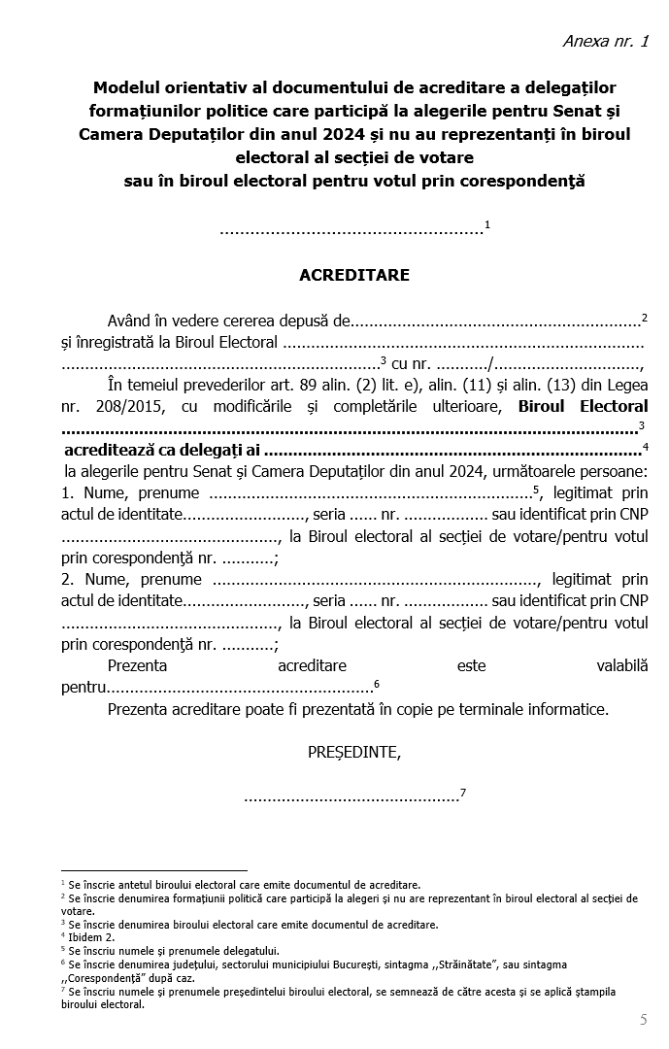
OPERAȚIUNI ÎN PREZIUA ALEGERILOR
30 noiembrie 2024
(Decizia BEC 21D/2024)
Delegaţii acreditaţi pot asista la operaţiunile birourilor electorale numai pe baza documentului de acreditare emis de către biroul electoral de circumscripţie, care este valabil şi în copie, însoţit de actul de identitate.
Delegații nu pot interveni în niciun mod în organizarea şi desfăşurarea alegerilor, având numai dreptul de a sesiza în scris preşedintele biroului electoral în cazul constatării unei nereguli.
Orice act de propagandă electorală, precum şi încălcarea în orice mod a prevederilor legislației electorale atrag aplicarea sancţiunilor legale, suspendarea acreditării de către biroul electoral care a constatat abaterea și îndepărtarea imediată a persoanei respective din secţia de votare sau din sediul biroului electoral pentru votul prin corespondenţă.

Slide 14
OPERAȚIUNI ÎN PREZIUA ALEGERILOR
30 noiembrie 2024
Intervalul orar 18:00 – 20:00
[art. 18 lit b), art. 81 din Legea nr. 208/2015, cu modificările și completările ulterioare, art. 12 alin. (2) lit. d) din Hotărârea AEP nr. 36/2019
art. 9 din OUG 98/2024]
să verificați, împreună cu ceilalți membri ai biroului electoral al secției de votare, materialele necesare votării primite;
să verificați, împreună cu operatorul de calculator:
  dacă numărul secţiei de votare corespunde în ADV cu secţia de votare la care operatorul a fost repartizat,
  dacă identitatea primei şi cea a ultimei persoane corespund cu cele înscrise în listele electorale permanente la prima şi ultima poziţie,
  dacă numărul total al alegătorilor în ADV este egal cu cel înscris în listele electorale permanente;
să vă asigurați că localul secției de votare posedă un număr suficient de urne de vot şi cabine de vot, precum şi o urnă specială de vot. Cabinele şi urnele trebuie așezate numai în încăperea în care se află localul de vot;
Urnele de vot transparente vor fi acoperite prin lipirea pe laturile exterioare ale acestora, fără obturarea fantelor, a unor autocolante, folii de plastic, coli de hârtie sau a altor materiale asemenea.
să afișați într-un loc vizibil cele două buletine de vot, unul pentru alegerea Senatului şi unul pentru alegerea Camerei Deputaților, anulate de către preşedintele biroului electoral de circumscripție;

Slide 15
OPERAȚIUNI ÎN PREZIUA ALEGERILOR
30 noiembrie 2024
Intervalul orar 18:00 – 20:00
[art. 81 din Legea nr. 208/2015, cu modificările și completările ulterioare, art. 12 alin. (2) lit. e) din Hotărârea AEP nr. 36/2019]
să dispuneţi măsurile necesare pentru asigurarea ordinii, corectitudinii operațiunilor de votare și a măsurilor de sănătate publică;
să dispuneţi, unde este cazul, îndepărtarea materialelor de propagandă electorală de orice tip din şi de pe clădirea sediului secţiei de votare;
să dispuneţi fixarea posturilor de pază în jurul localului de vot;
să primiți cererile pentru urna specială, în intervalul orar 18:00 -20:00;
Să solicitaţi operatorului de calculator să înscrie în ADV codurile numerice personale ale alegătorilor, înscrise în cererile pentru exercitarea dreptului de vot prin intermediul urnei speciale;
la plecare, să sigilaţi toate căile de intrare în localul de vot cu benzi de hârtie, pe care le semnați după ce ați aplicat în prealabil ştampila de control.

Slide 16
OPERAȚIUNI ÎN PREZIUA ALEGERILOR
30 noiembrie 2024
Intervalul orar 18:00 – 20:00
Operatorul de calculator:
se prezintă la ora 18.00 la sediul BESV unde a fost repartizat;
prezintă președintelui BESV decizia prin care a fost desemnat şi actul de identitate;
ia următoarele măsuri:
verifică starea terminalului informatic și a echipamentelor conexe;
verifică starea de funcționare a mijloacelor de comunicații din localul de vot;
testează funcționalitatea SIMPV, prin autentificarea în ADV;
verifică în ADV, cu ajutorul președintelui BESV, dacă numărul secţiei de votare corespunde cu secția la care a fost repartizat, dacă identitatea primei şi cea a ultimei persoane corespund cu cele înscrise în lista electorală permanentă la prima şi la ultima poziție, precum şi dacă numărul total al alegătorilor este egal cu cel înscris în lista electorală permanentă;
la solicitarea președintelui BESV, înscrie în ADV codurile numerice personale înscrise în cererile pentru exercitarea dreptului de vot prin intermediul urnei speciale;
În cazurile în care, în urma măsurilor mai sus menționate, sunt depistate defecțiuni ale terminalului informatic, ale conexiunii la Sistemul informatic central, ale interfeței SIMPV şi/sau neconcordanțe între datele prevăzute la lit. d), operatorul de calculator are obligația de a le semnala, de îndată, președintelui BESV şi Centrului de preluare a apelurilor;
este prezent în localul de vot până la finalizarea activităților din ziua respectivă.

Slide 17
OPERAȚIUNI ÎN PREZIUA ALEGERILOR
30 noiembrie 2024
Intervalul orar 18:00 – 20:00
PRIMIREA CERERILOR PENTRU URNA SPECIALĂ
[art. 85 alin. (10) din Legea nr. 208/2015, Decizia BEC nr.17D/2024]
Președintele BESV asigură în ziua de 30 noiembrie 2024, între orele 18.00 și 20.00, permanența la sediul secției de votare, pentru a putea primi cererile de votare prin intermediul urnei speciale ale alegătorilor.
Pot vota prin intermediul urnei speciale:
Alegătorii care nu se pot deplasa la sediul secției de votare din cauză de boală sau invaliditate, dacă au domiciliul sau reședința în circumscripția electorală în care se află secția de votare.
Cererea de vot prin intermediul urnei speciale:
se depune la secția de votare cea mai apropiată de imobilul unde se solicită deplasarea echipei care însoțește urna specială, în preziua votării – 30 noiembrie 2024, între orele 18.00 și 20.00.
poate fi depusă prin intermediul oricărei persoane;
trebuie să fie datată și semnată olograf de către alegătorul care solicită urna specială;
cuprinde, în mod obligatoriu: numele, prenumele, codul numeric personal, domiciliul sau reședința, conform mențiunilor din actul de identitate ori dovada de reședință, după caz, adresa imobilului unde se solicită deplasarea echipei BESV, seria și numărul actului de identitate, precum şi numărul de telefon. Lipsa numărului de telefon nu atrage respingerea cererii.
trebuie să fie însoțită de copii ale oricărui act din care rezultă boala, starea de sănătate ori de invaliditate; din conținutul înscrisurilor primite trebuie să se poată stabili lipsa posibilității alegătorului de a se autodeplasa la sediul secției de votare, nefiind necesar ca acestea să cuprindă în mod expres sintagma „persoană netransportabilă”.
IMPORTANT
Nu este obligatorie prezentarea unei adeverințe medicale eliberată de către medicul de familie al alegătorului.

Slide 18
OPERAȚIUNI ÎN PREZIUA ALEGERILOR
30 NOIEMBRIE 2024
– orele 18.00 – 20.00 –
PRIMIREA CERERILOR PENTRU URNA SPECIALĂ
[art. 85 alin. (10) din Legea nr. 208/2015, Decizia BEC nr.17D/2024]
Excepție
Cererile de vot prin intermediul urnei speciale, precum și copiile actelor din care rezultă boala, starea de sănătate ori de invaliditate pot fi depuse, prin intermediul oricărei persoane, la biroul electoral de circumscripție de la nivel județean sau la oficiul electoral de sector al municipiului București, cel mai târziu la data de 29 noiembrie 2024, ora 17.00, fizic sau prin mijloace electronice.
Cererile și documenele primite de biroul electoral de circumscripție de la nivel județean sau de oficiul electoral de sector al municipiului București, după caz, sunt transmise prin grija primarului, cu sprijinul biroului electoral de circumscripție de la nivel județean sau al oficiului electoral de sector al municipiului București, cel mai târziu în preziua votării, între orele 18.00-20.00, biroului electoral al secției de votare cele mai apropiate de imobilul la care s-a solicitat deplasarea urnei speciale.

Slide 19
OPERAȚIUNI ÎN PREZIUA ALEGERILOR
30 noiembrie 2024
Intervalul orar 18:00 – 20:00
PRIMIREA CERERILOR PENTRU URNA SPECIALĂ
[art. 85 alin. (10) din Legea nr. 208/2015, Decizia BEC nr.17D/2024]
2) Alegătorii care, la data scrutinului, vor fi internați într-o unitate sanitară publică sau privată, cămin pentru persoane vârstnice ori alte asemenea așezăminte sociale publice sau private, dacă au domiciliul sau reședința în județul sau în municipiul București, după caz, pe raza căruia se află unitatea respectivă
Cererile de votare prin intermediul urnei speciale:
pot fi depuse cel mai târziu în preziua votării – 30 noiembrie 2024, ora 12.00, la biroul electoral de circumscripție de la nivel județean sau la oficiul electoral de sector al municipiului București competent, prin intermediul oricărei persoane, fizic sau prin mijloace electronice;
trebuie datate și semnate olograf ;
vor cuprinde numele, prenumele, codul numeric personal, domiciliul sau reședința, seria și numărul actului de identitate al fiecărui alegător, precum și adresa imobilului unde se solicită deplasarea echipei.
IMPORTANT
Cererile și documentele primite și gestionate de biroul electoral de circumscripție de la nivel județean sau de oficiul electoral de sector al municipiului București, după caz, sunt transmise prin grija primarului, cu sprijinul biroului electoral de circumscripție de la nivel județean sau al oficiului electoral de sector al municipiului București, cel mai târziu în preziua votării, între orele 18.00-20.00, biroului electoral al secției de votare celei mai apropiate de imobilul la care s-a solicitat deplasarea urnei speciale sau birourilor electorale ale secțiilor de votare prevăzute în decizia biroului electoral de circumscripție de la nivel județean sau oficiului electoral de sector al municipiului București, după caz.

Slide 20
OPERAȚIUNI ÎN PREZIUA ALEGERILOR
30 NOIEMBRIE 2024
– orele 18.00 – 20.00 –
PRIMIREA CERERILOR PENTRU URNA SPECIALĂ
[art. 85 alin. (10) din Legea nr. 208/2015, Decizia BEC nr.17D/2024]
3) Persoanele deținute în baza unui mandat de arestare preventivă, persoanele reținute și persoanele care execută o pedeapsă privativă de libertate, dar care nu și-au pierdut drepturile electorale și care sunt înscrise în listele electorale permanente ale circumscripției electorale pe raza căreia se află penitenciarul sau locul de deținere.
Cererile de votare prin intermediul urnei speciale:
se fac în scris de persoanele mai sus menționate și se depun la directorii penitenciarelor sau ai locurilor de deținere, cel mai târziu în preziua votării, 30 noiembrie 2024, ora 10.00;
trebuie datate și semnate olograf;
vor cuprinde numele, prenumele, data nașterii, codul numeric personal, domiciliul, seria și numărul actului de identitate, precum și adresa imobilului unde se solicită deplasarea echipei;
directorul penitenciarului sau al locului de deținere asigură depunerea cererilor, cel mai târziu în preziua votării – 30 noiembrie 2024, ora 12.00, la biroul electoral de circumscripție de la nivel județean sau la oficiul electoral de sector al municipiului București competent, fizic sau prin mijloace electronice.
Cererile și documenele primite de biroul electoral de circumscripție de la nivel județean sau de oficiul electoral de sector al municipiului București, după caz, sunt transmise prin grija primarului, cu sprijinul biroului electoral de circumscripție de la nivel județean sau al oficiului electoral de sector al municipiului București, cel mai târziu în preziua votării, între orele 18.00-20.00, biroului electoral al secției de votare cele mai apropiate de imobilul la care s-a solicitat deplasarea urnei speciale.

Slide 21
OPERAȚIUNI ÎN PREZIUA ALEGERILOR
30 NOIEMBRIE 2024
– orele 18.00 – 20.00 –
PRIMIREA CERERILOR PENTRU URNA SPECIALĂ
[art. 85 alin. (10) din Legea nr. 208/2015, Decizia BEC nr.17D/2024]
4) Persoanele aflate în arest la domiciliu, care depun o cerere în acest sens la biroul electoral al celei mai apropiate secții de votare, dacă sunt înscrise în listele electorale permanente ale circumscripţiei electorale pe raza căreia execută măsura.
Cererea de vot prin intermediul urnei speciale:
va fi însoțită, în mod obligatoriu, de copia hotărârii judecătorești în baza căreia s-a dispus măsura arestului la domiciliu;
trebuie depusă la secția de votare cel mai târziu în preziua votării – 30 noiembrie 2024, între orele 18.00 și 20.00.

Slide 22
OPERAȚIUNI ÎN PREZIUA ALEGERILOR
30 NOIEMBRIE 2024
– orele 18.00 – 20.00 –
PRIMIREA CERERILOR PENTRU URNA SPECIALĂ
[art. 85 alin. (10) din Legea nr. 208/2015, Decizia BEC nr.17D/2024]
Excepție
Cererile de vot prin intermediul urnei speciale, precum și copiile actelor din care rezultă boala, starea de sănătate ori de invaliditate pot fi depuse, prin intermediul oricărei persoane, la biroul electoral de circumscripție de la nivel județean sau la oficiul electoral de sector al municipiului București, cel mai târziu la data de 29 noiembrie 2024, ora 17.00, fizic sau prin mijloace electronice.
Cererile și documenele primite de biroul electoral de circumscripție de la nivel județean sau de oficiul electoral de sector al municipiului București, după caz, sunt transmise prin grija primarului, cu sprijinul biroului electoral de circumscripție de la nivel județean sau al oficiului electoral de sector al municipiului București, cel mai târziu în preziua votării, între orele 18.00-20.00, biroului electoral al secției de votare cele mai apropiate de imobilul la care s-a solicitat deplasarea urnei speciale.

Slide 23
OPERAȚIUNI ÎN PREZIUA ALEGERILOR
30 NOIEMBRIE 2024
– orele 18.00 – 20.00 –
PRIMIREA CERERILOR PENTRU URNA SPECIALĂ
[art. 85 alin. (10) din Legea nr. 208/2015, Decizia BEC nr.17D/2024]
Dacă, din motive obiective, cererea de vot prin intermediul urnei speciale a unui:
alegător netransportabil plasat în responsabilitatea unei unități sanitare;
unui cămin pentru persoane vârstnice sau a unui alt asemenea așezământ social;
unui penitenciar sau a unui loc de deținere
NU A PUTUT FI DEPUSĂ
conform prevederilor menționate anterior, respectiva cerere se va depune, cel târziu,
în preziua votării,
în intervalul 18:00 – 20:00.

Slide 24
OPERAȚIUNI ÎN PREZIUA ALEGERILOR
30 noiembrie 2024
Intervalul orar 18:00 – 20:00
PRIMIREA CERERILOR PENTRU URNA SPECIALĂ
[art. 85 alin. (10) din Legea nr. 208/2015, Decizia BEC nr.17D/2024]
După expirarea perioadei în care se pot depune cererile pentru exercitarea votului prin intermediul urnei speciale, președintele BESV:
• analizează cererile pentru exercitarea dreptului de vot prin intermediul urnei speciale primite și decizia biroului electoral de circumscripție de la nivel județean sau a oficiului electoral de sector al municipiului București;
• în cazul în care acestea îndeplinesc condițiile enumerate mai sus, ASIGURĂ ÎNSCRIEREA datelor de identificare ale persoanelor mai sus menționate în EXTRASUL DIN LISTELE ELECTORALE (permanentă și suplimentară), pe care îl va semna și parafa cu ștampila de control a secției de votare;
• persoanele cuprinse în acest extras TREBUIE SĂ FIE RADIATE din celelalte liste electorale existente la secţia de votare;
• face demersurile necesare pentru stabilirea, prin decizie a BESV, a componenței echipei pentru votul prin intermediul urnei speciale, formate din cel puțin doi membri ai BESV.

Slide 25
OPERAȚIUNI ÎN PREZIUA ALEGERILOR
30 noiembrie 2024
Intervalul orar 18:00 – 20:00 – Sinteza activităților
Pas 1: Primirea materialelor necesare votării de către președintele BESV și locțiitorul acestuia.
Pas 2: Președintele biroului electoral al secției de votare, ceilalți membri ai biroului electoral al secției de votare și operatorul de calculator trebuie să fie prezenți la sediul secției de votare, la ora 18.00.
Înainte de intrarea în sediul secției de votare:
Președintele:
• identifică ceilalți membri ai BESV comparând datele de identificare înscrise în procesul-verbal de constituire cu datele de identificare din actele de identitate ale acestora;
• verifică datele de identificare înscrise în decizia AEP prin care a fost desemnat operatorul de calculator şi mențiunile din actul de identitate al acestuia;
După intrarea în sediul secției de votare
Președintele verifică împreună cu ceilalți membri ai biroului electoral al secției de votare:
a. materialele necesare votării primite de la primar, localul secției de votare, urnă specială, cabine, ștampile cu mențiunea ,,VOTAT”.
b. afișează la sediul secției de votare buletinele de vot, vizate și anulate de președintele biroului electoral de circumscripție;
c. dispune măsurile necesare pentru asigurarea ordinii și corectitudinii
d. stabilește spațiul destinat observatorilor;
e. primește cererile pentru urna specială, în intervalul orar 18:00 - 20:00
f. asigură înscrierea datelor de identificare ale persoanelor mai sus menționate în extrasul din listele electorale
Înainte de a pleca din localul de vot:
a) semnează benzi de hârtie pe care le va folosi ulterior pentru sigilarea localului de vot şi aplică ştampila de control pe acestea;
b) introduce ştampila de control într-un plic pe care îl sigilează şi îl lasă în localul de vot;
c) sigilează deschizăturile principale ale ferestrelor şi uşilor din localul de vot.

Slide 26
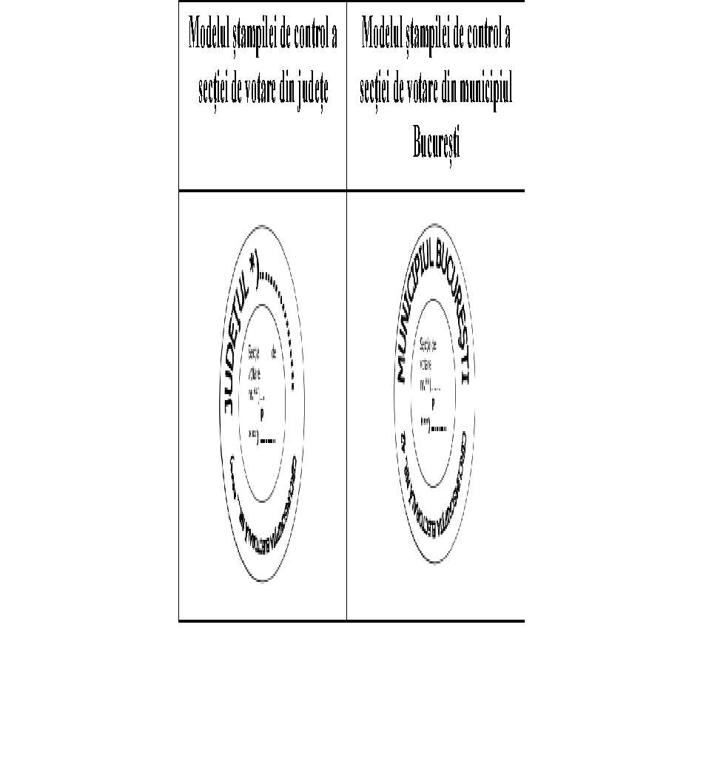
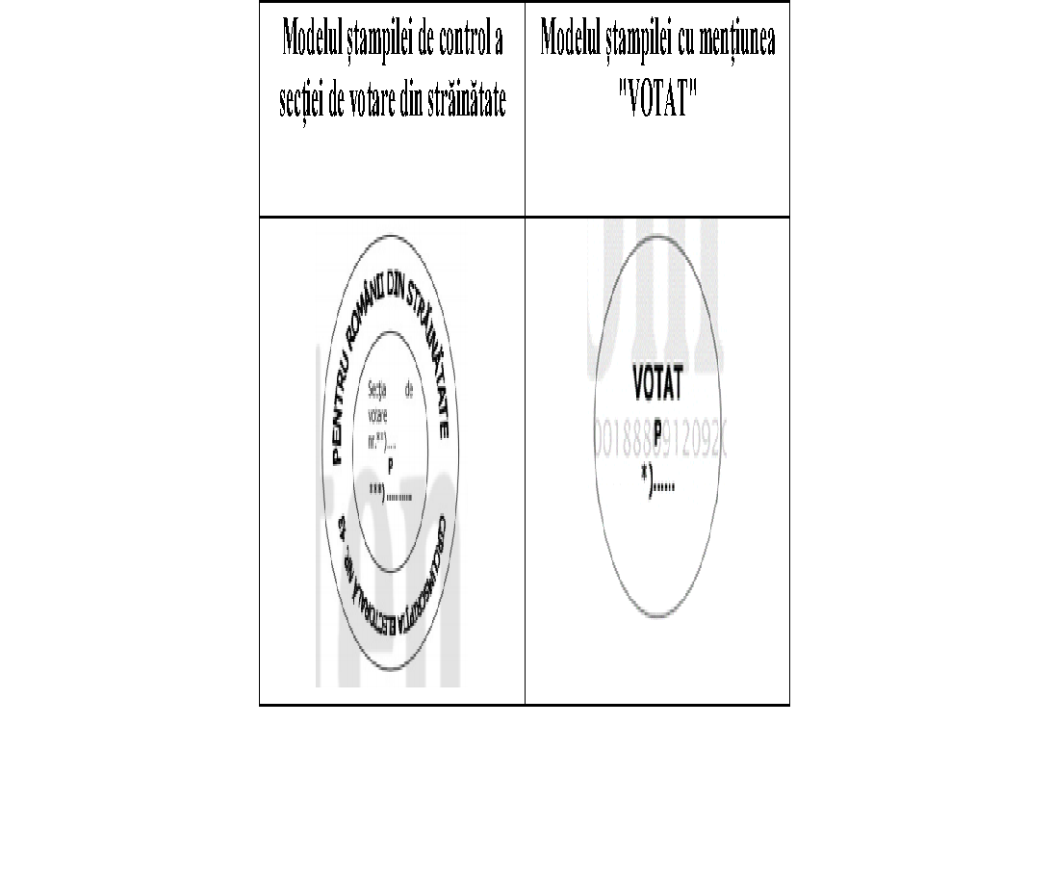
ATENȚIE!
Este interzisă părăsirea localului de vot cu ştampila de control, ştampile cu menţiunea "VOTAT", buletine de vot sau liste electorale.

Slide 27
MODUL DE ORGANIZARE A ACTIVITĂȚII DIN CADRUL BESV
ZIUA VOTĂRII
1 DECEMBRIE 2024
06:00 – 07:00
07:00 – 21:00
21:00 - până la
predarea materialelor
PREGĂTIREA VOTĂRII
VOTAREA
ÎNCHIDEREA VOTĂRII

Slide 28
OPERAȚIUNI ÎN ZIUA ALEGERILOR
1 decembrie 2024
Intervalul orar 06:00 – 21:00
Votarea în țară se desfășoară într-o singură zi,
duminică, 1 decembrie 2024.
În ziua alegerilor,
activitatea biroului electoral al secției de votare începe
la ora 6,00.
IMPORTANT
De la acest moment este permis accesul în secție a persoanelor acreditate.

Slide 29
OPERAȚIUNI ÎN ZIUA ALEGERILOR
1 decembrie 2024
PERSOANE CARE POT ASISTA LA TOATE OPERAȚIUNILE DIN SECȚIA DE VOTARE
(art. 89 alin. (1) și (2) din Legea nr. 208/2015, cu modificările și completările ulterioare)
  La toate operațiunile efectuate de birourile electorale ale secțiilor de votare pot asista, în afara membrilor acestora, a operatorilor de calculator și a personalului de pază, candidații, persoanele acreditate în condițiile prezentei legi, reprezentanții Autorității Electorale Permanente, membrii birourilor electorale de circumscripție, ai oficiilor electorale și ai Biroului Electoral Central.
Prin persoane acreditate se înţeleg următoarele:
a) observatori interni, desemnați de către asociații sau fundații, care desfășoară activități de apărare a democrației și a drepturilor omului, acreditate de către Autoritatea Electorală Permanentă;
b) reprezentanți ai instituțiilor mass-media românești, acreditate de către Autoritatea Electorală Permanentă;
c) observatori internaționali, desemnați de către organizații străine sau internaționale pentru observarea alegerilor ori invitați de către autoritățile române, acreditați de către Autoritatea Electorală Permanentă;
d) reprezentanți ai instituțiilor mass-media străine, acreditați de către Autoritatea Electorală Permanentă;
e) delegați ai partidelor politice, alianțelor politice, alianțelor electorale și ai organizațiilor cetățenilor aparținând minorităților naționale, acreditați de către birourile electorale de circumscripție, conform legii.

Slide 30
OPERAȚIUNI ÎN ZIUA ALEGERILOR
1 decembrie 2024
PERSOANE CARE POT ASISTA LA TOATE OPERAȚIUNILE DIN SECȚIA DE VOTARE
(art. 90, art. 98 lit. n și lit. u, art. 99 alin. (1) din Legea nr. 208/2015, cu modificările și completările ulterioare)
Persoanele acreditate pot asista la operațiunile electorale în ziua votării, începând cu ora 6:00 și terminând cu momentul încheierii și semnării de către membrii biroului electoral al secției de votare a procesului-verbal de constatare a rezultatelor votării în secția respectivă.
Persoanele acreditate nu pot interveni în niciun mod în organizarea și desfășurarea alegerilor, având numai dreptul de a sesiza în scris președintele biroului electoral în cazul constatării unei neregularități. Orice act de propagandă electorală, precum și încălcarea în orice mod a prevederilor legale atrag aplicarea sancțiunilor legale, suspendarea acreditării de către biroul electoral care a constatat abaterea, iar în ziua votării, îndepărtarea imediată a persoanei respective din secția de votare.
La biroul electoral al secției de votare, persoanele acreditate pot staționa numai în spațiul stabilit în acest sens în sala de votare de către președintele biroului electoral al secției de votare.

Slide 31
OPERAȚIUNI ÎN ZIUA ALEGERILOR
1 decembrie 2024
PERSOANE CARE POT ASISTA LA TOATE OPERAȚIUNILE DIN SECȚIA DE VOTARE
(art. 78 alin. (1) și 84 alin. (12) din Legea nr. 208/2015, cu modificările și completările ulterioare)
Pot efectua sondaje de opinie la ieșirea de la urne institutele de sondare a opiniei publice sau societățile comerciale ori organizațiile neguvernamentale care au în obiectul de activitate realizarea de sondaje de opinie și care sunt acreditate de Biroul Electoral Central, prin decizie, în acest sens.
Operatorii de sondaj ai acestora au acces, în baza acreditării instituției pentru care lucrează, în zona de protecție a secției de votare prevăzută la art. 84 alin. (12) din Legea nr. 208/2015, cu modificările și completările ulterioare, fără a avea acces în interiorul secției de votare.
Zona de protecție a secției de votare - este zona din afara localului de vot, în sediul secției de votare, în curtea acestuia, în intrările în curte, în jurul sediului secției de votare, precum și pe străzi și în piețe publice până la o distanță de 50 m.

Slide 32
OPERAȚIUNI ÎN ZIUA ALEGERILOR
1 decembrie 2024
Operațiuni ce trebuie efectuate în intervalul orar 06:00 – 07:00
(art. 82 alin. (1) – (2), art. 84 alin. (12), art. 98 lit. p, art. 99 din Legea nr. 208/2015, cu modificările și completările ulterioare, HAEP nr. 39/2016)
În calitate de președinte al BESV, în prezența celorlalți membri și, după caz, a persoanelor acreditate, trebuie:
1. să verificați împreună cu operatorul de calculator funcționarea tabletei, a comunicațiilor și a aplicației informatice;
2. verificați în prezența celorlalți membri ai biroului electoral al secției de votare şi, după caz, a persoanelor acreditate:
  urnele fixe;
  urna specială;
  listele electorale;
  pachetele sigilate cu buletine de vot;
  ștampile de vot,
  ștampila de control,
  tușiere,
  timbrele autocolante.

Slide 33

PREGĂTIREA DESCHIDERII SECȚIEI DE VOTARE
DUMINICĂ – 1 DECEMBRIE
Operațiuni ce trebuie efectuate în intervalul orar 06:00 – 07:00
(art. 82 alin. (1) din Legea nr. 208/2015, cu modificările și completările ulterioare)
RECOMANDAT să consemnați pe o ciornă a procesului – verbal:
3. consemnați în procesul – verbal de consemnare a rezultatelor votării la nivelul secţiei de votare, în prezenţa celorlalţi membri ai biroului electoral al secţiei de votare şi, după caz, a persoanelor acreditate, separat pentru Senat și Camera Deputaților,
numărul persoanelor înscrise în listele electorale permanente, (la punctul a1);
Numărul alegătorilor din lista electorală permanentă poate fi identificat verificând ultima rubrică din penultima pagină a listei electorale permanente.
numărul de buletine de vot primite, (la punctul c);
numărul ștampilelor cu mențiunea VOTAT, (la punctul l).

Slide 34
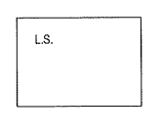
PREGĂTIREA DESCHIDERII SECȚIEI DE VOTARE
DUMINICĂ – 1 DECEMBRIE
Operațiuni ce trebuie efectuate în intervalul orar 06:00 – 07:00
(art. 82 din Legea nr. 208/2015, cu modificările și completările ulterioare)
4. închideți şi sigilați urnele de vot
Sigilarea se poate face prin lipirea de benzi de hârtie, pe care le semnați după ce aplicați, în prealabil, ștampila de control, după ce vă asigurați că acestea sunt goale;
ATENȚIE
După sigilarea urnelor, acestea rămân sigilate până la închiderea votării!
5. afişaţi la loc vizibil, la sediul secţiei de votare ora la care începe, respectiv se încheie votarea;
6. să luaţi măsurile necesare pentru ca alegerile să decurgă în bune condiţii, inclusiv în afara localului de vot, în sediul secţiei de votare, în curtea acestuia, în intrările în curte, în jurul sediului secţiei de votare, precum şi pe străzi şi în pieţe publice până la o distanţă de 50 m;
7. asiguraţi aplicarea ştampilei de control pe ultima pagină a fiecărui buletin de vot, pe măsură ce deschideţi pachetele sigilate cu buletinele de vot;
Atenție!
Verificați modul de ambalare a buletinelor de vot, asigurându-vă că acestea nu sunt grupate în momentul aplicării ștampilei de control.

Slide 35
VOTAREA
DUMINICĂ – 1 DECEMBRIE
Operațiuni ce trebuie efectuate în intervalul orar 07:00 – 21:00
(art. 82 alin. (3) și art. 84 alin. (1),(2), (11) din Legea nr. 208/2015, cu modificările și completările ulterioare,)
VOTAREA începe la ora 7:00 şi se încheie la ora 21:00,
cu excepţia cazului în care la ora 21.00 se află alegători la coadă în afara localului de vot.
Accesul alegătorilor în sala de votare are loc în serii corespunzătoare numărului cabinelor.
Alegătorii nu vor staţiona în interiorul localului de vot sau al sediului secţiei de votare şi vor părăsi imediat sediul secţiei de votare urmând traseele indicate, după exprimarea votului.

Slide 36
VOTAREA
DUMINICĂ – 1 DECEMBRIE
Operațiuni ce trebuie efectuate în intervalul orar 07:00 – 21:00
(art. 4, art. 84 alin. (1) din Legea nr. 208/2015, cu modificările și completările ulterioare, art. 1 din Decizia BEC nr. 23/2024)
Pasul 1. Alegătorii îşi prezintă actele de identitate operatorilor de calculator, care preiau şi introduc datele personale ale alegătorilor în SIMPV.
IMPORTANT
Dacă se află în localitatea de domiciliu sau reședință, alegătorii votează numai la secția de votare la care este arondată strada sau localitatea unde își au domiciliul ori reședința.
Circumscripţiile electorale sunt constituite la nivelul celor 41 de judeţe, o circumscripţie în municipiul Bucureşti şi o circumscripţie pentru cetăţenii români cu domiciliul sau reşedinţa în afara ţării.

Slide 37
VOTAREA
DUMINICĂ – 1 DECEMBRIE
Operațiuni ce trebuie efectuate în intervalul orar 07:00 – 21:00
(art. 4, art. 84 alin. (1) din Legea nr. 208/2015, cu modificările și completările ulterioare, art. 1 din Decizia BEC nr. 23/2024)
Alegătorul care a fost omis din lista electorală permanentă a secției de votare la care este arondată strada sau localitatea unde își are domiciliul este înscris în lista electorală suplimentară.
Alegătorul care în ziua votării se află în unitatea administrativ-teritorială în care și-a stabilit reședința, alta decât cea de domiciliu, votează numai la secția de votare la care este arondată strada sau localitatea unde își are reședința, indiferent de data stabilirii și vechimii acesteia.
În acest caz, alegătorii care nu au formulat cereri privind înscrierea în Registrul electoral cu adresa de reședință conform art. 42 alin. (1) din Legea nr. 208/2015, cu modificările și completările ulterioare, sunt înscriși în lista electorală suplimentară.
Alegătorul care are domiciliul și reședința în aceeași unitate administrativ-teritorială, poate vota fie la secția de votare unde este înscris în lista electorală permanentă, fie la secția de votare la care este arondată strada sau localitatea unde își are reședința, caz în care va fi înscris în lista electorală suplimentară.
În cazul în care, în ziua votării, alegătorul se află într-o altă unitate administrativ-teritorială, decât cea unde și-a stabilit domiciliul sau reședința, poate vota la orice secție de votare, sub condiția ca aceasta să se afle în cadrul circumscripției electorale județene unde și-a stabilit domiciliul sau reședința. În acest caz, alegătorul este înscris în lista electorală suplimentară.

Slide 38
VOTAREA
DUMINICĂ – 1 DECEMBRIE
Operațiuni ce trebuie efectuate în intervalul orar 07:00 – 21:00
(art. 4, art. 84 alin. (1) din Legea nr. 208/2015, cu modificările și completările ulterioare, art. 2 din Decizia BEC nr. 23D/2024)
Municipiul București
(1) Alegătorul cu domiciliul în municipiul București care în ziua votării se află în raza teritorială a acestuia, votează numai la secția de votare unde este înscris în lista electorală permanentă.
(2) Alegătorul cu domiciliul în municipiul București care a fost omis din lista electorală permanentă a secției de votare la care este arondată strada unde își are domiciliul este înscris în lista electorală suplimentară.
(3) Alegătorul cu reședința în municipiul București, fără a avea domiciliul în municipiul București, care în ziua votării se află în raza teritorială a acestuia își poate exercita dreptul de vot numai la secția de votare la care este arondată strada unde își are reședința, indiferent de data stabilirii și vechimii acesteia. În acest caz, alegătorii care nu au formulat cereri privind înscrierea în Registrul electoral cu adresa de reședință conform art. 42 alin. (1) din Legea nr. 208/2015, cu modificările și completările ulterioare, sunt înscriși în lista electorală suplimentară.
(4) Alegătorul care are atât domiciliul, cât și reședința în municipiul București, poate vota fie la secția de votare unde este înscris în lista electorală permanentă, fie la secția de votare la care este arondată strada unde își are reședința, caz în care va fi înscris în lista electorală suplimentară.
(5) Alegătorul cu domiciliul sau reședința în municipiul București nu își poate exercita dreptul de vot la o secție de votare situată în alt sector al municipiului București decât cel în care are domiciliul sau reședința.

Slide 39
VOTAREA
DUMINICĂ – 1 DECEMBRIE
Operațiuni ce trebuie efectuate în intervalul orar 07:00 – 21:00
(art. 4, art. 84 alin. (1) din Legea nr. 208/2015, cu modificările și completările ulterioare, art. 2 din Decizia BEC nr. 23D/2024)
IMPORTANT
Membrii birourilor electorale ale secțiilor de votare, operatorii de calculator și persoanele însărcinate cu menținerea ordinii și siguranței publice sau cu verificarea dispozitivului de menținere a ordinii și siguranței publice pot vota la secția de votare unde își desfășoară activitatea dacă au domiciliul sau reședința pe raza circumscripției electorale județene sau a municipiului București în care se află secția de votare respectivă.
Candidații pot vota la orice secție de votare din circumscripția electorală județeană sau a municipiului București unde candidează.
Alegătorul care nu și-a preschimbat actul de identitate după modificarea limitei unității administrativ-teritoriale unde își are domiciliul sau reședința, votează la secția de votare în a cărei listă electorală permanentă este înscris, sau, dacă nu este înscris în lista electorală permanentă a unei secții de votare, votează la secția de votare la care este arondată strada sau localitatea ce figurează la mențiunea privind domiciliul sau reședința înscrisă pe actul de identitate al acestuia.

Slide 40
VOTAREA
DUMINICĂ – 1 DECEMBRIE
Operațiuni ce trebuie efectuate în intervalul orar 07:00 – 21:00
(art. 4, art. 84 alin. (1) din Legea nr. 208/2015, cu modificările și completările ulterioare, art. 5 din Decizia BEC nr. 23/2024)
ATENȚIE!
Persoanele fără cetățenie română nu au drept de vot.
Vechimea domiciliului sau a reședinței nu reprezintă o condiție pentru exercitarea dreptului de vot.

Slide 41
Documentele în baza cărora se exercită
DREPTUL DE VOT
( art. 83 alin. (1) din Legea nr. 208/2015, cu modificările și completările ulterioare)
Cetățenii români cu domiciliul sau reședința în România care în ziua votării se află în țară își pot exercita dreptul de vot la secțiile de votare organizate în România în baza unuia dintre următoarele acte de identitate, valabile în ziua votării:
a) cartea de identitate, cartea electronică de identitate, cartea de identitate provizorie;
b) buletinul de identitate;
c) pașaportul diplomatic, pașaportul diplomatic electronic;
d) pașaportul de serviciu, pașaportul de serviciu electronic;
e) carnetul de serviciu militar, în cazul elevilor din școlile militare.
ATENȚIE!
În țară nu se poate vota cu:
  pașaport simplu;
  pașaport simplu electronic;
  pașaport simplu temporar.

Slide 42
VOTAREA
DUMINICĂ – 1 DECEMBRIE
Operațiuni ce trebuie efectuate în intervalul orar 07:00 – 21:00
(art. 84 alin. (4) din Legea nr. 208/2015, cu modificările și completările ulterioare, art. 10 din Decizia BEC nr. 23/2024)
În baza rezultatelor generate de SIMPV, a comunicărilor efectuate prin intermediul acestuia și a verificării actului de identitate, președintele biroului electoral al secției de votare:
a) oprește de la votare persoana care nu a împlinit vârsta de 18 ani până în ziua votării, persoana care și-a pierdut drepturile electorale și persoana care a optat să voteze prin corespondență;
b) îndrumă alegătorul să voteze la secția de votare la care este arondat, în cazul în care este arondat la altă secție de votare;
c) îndrumă alegătorul să voteze la secția de votare unde a fost arondat conform reședinței, în cazul în care acesta a fost înscris în Registrul electoral cu adresa de reședință;
d) înscrie în lista electorală suplimentară persoana care s-a prezentat la vot, este omisă din lista electorală permanentă, are domiciliul sau reședința în raza teritorială a secției de votare respective; în cazul în care persoana omisă este înscrisă în lista electorală permanentă existentă la altă secție de votare, președintele biroului electoral al acelei secții de votare va fi notificat de către sistemul informatic în acest sens și va radia persoana respectivă din lista electorală permanentă;
e) înscrie în lista electorală suplimentară persoana care s-a prezentat la vot, are domiciliul sau reședința în altă unitate administrativ-teritorială din cadrul aceleiași circumscripții electorale; în cazul în care persoana este înscrisă în lista electorală permanentă existentă la altă secție de votare, președintele biroului electoral al acelei secții de votare va fi notificat de către sistemul informatic în acest sens și va radia persoana respectivă din lista electorală permanentă.

Slide 43
VOTAREA
DUMINICĂ – 1 DECEMBRIE
Operațiuni ce trebuie efectuate în intervalul orar 07:00 – 21:00
(art. 7 din Decizia BEC nr. 23/2024)
În cazul în care SIMPV semnalează, la o secție de votare din țară, faptul că alegătorul care s-a prezentat la vot figurează deja în SIMPV, președintele biroului electoral al secției de votare va lua următoarele măsuri:
informează alegătorul că SIMPV a semnalat faptul că s-a prezentat la vot la același scrutin;
2. aduce la cunoștința alegătorului prevederile art. 387 alin. (1) lit. b) din Legea nr. 286/2009 privind Codul Penal, cu modificările și completările ulterioare, potrivit cărora fapta unei persoane care votează de două sau mai multe ori constituie infracțiunea de fraudă la vot care se pedepsește cu închisoare de la 6 luni la 3 ani sau cu amendă și interzicerea exercitării unor drepturi;
  În cazul în care alegătorul stăruie în solicitarea de a-și exercita dreptul de vot, chiar și după ce i s-au făcut precizările menționate mai sus, președintele biroului electoral al secției de votare va contacta telefonic, prin intermediul terminalului pus la dispoziție de STS, președintele biroului electoral al secției de votare unde alegătorul figurează deja înscris în SIMPV, în vederea identificării eventualei semnături a acestuia în dreptul datelor sale de identificare din listele electorale;

Slide 44
VOTAREA
DUMINICĂ – 1 DECEMBRIE
Operațiuni ce trebuie efectuate în intervalul orar 07:00 – 21:00
(art. 7 din Decizia BEC nr. 23D/2024)
În situația în care secția indicată în mesaj este o secție de votare din străinătate, care este deja închisă sau o secție de votare din țară unde votarea s-a încheiat, operatorul Centrului de preluare a apelurilor îi va comunica acest lucru președintelui biroului electoral al secției de votare, iar acesta va permite alegătorului să-și exercite dreptul de vot, doar după ce alegătorul va completa şi semna împreună cu preşedintele biroului electoral al secţiei de votare şi operatorul de calculator din secţie, declarația al cărei model este prevăzut în Anexa nr. 1 care face parte integrantă din prezenta decizie;
În cazul în care secția de votare respectivă este deschisă inclusiv în situațiile prevăzute la art. 88 alin. (2) și (4) din Legea nr. 208/2015, cu modificările și completările ulterioare, i se va face legătura și va solicita președintelui biroului electoral al secției de votare cu care i s-a făcut legătura sa îi confirme dacă alegătorul pentru care s-a primit mesajul că figurează deja în SIMPV, a semnat în lista electorală permanentă sau suplimentară;
3. În cazul în care președintele biroului electoral al secției de votare apelate infirmă existența unei semnături în lista electorală în dreptul alegătorului în cauză, se va permite exercitarea dreptului de vot.

Slide 45
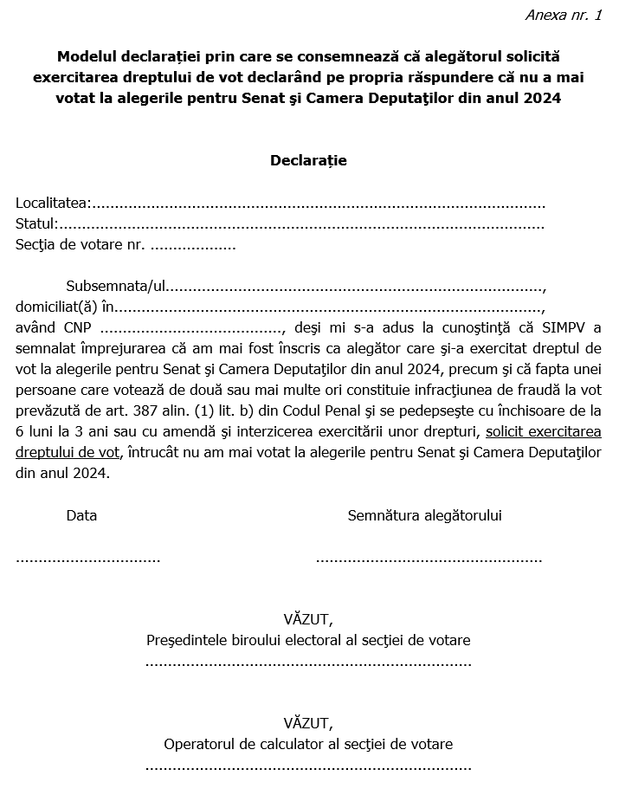
VOTAREA
DUMINICĂ – 1 DECEMBRIE
Operațiuni ce trebuie efectuate în intervalul orar 07:00 – 21:00
(art. 7 din Decizia BEC nr. 23/2024)
4. În cazul în care preşedintele biroului electoral al secţiei de votare apelate confirmă existenţa unei semnături în lista electorală în dreptul alegătorului în cauză, i se va permite să voteze după ce va completa şi semna împreună cu preşedintele biroului electoral al secţiei de votare şi operatorul de calculator din secţie o declarație, potrivit modelului.
Declarația se va preda de îndată personalului care asigură paza secției de votare din țară.

Slide 46
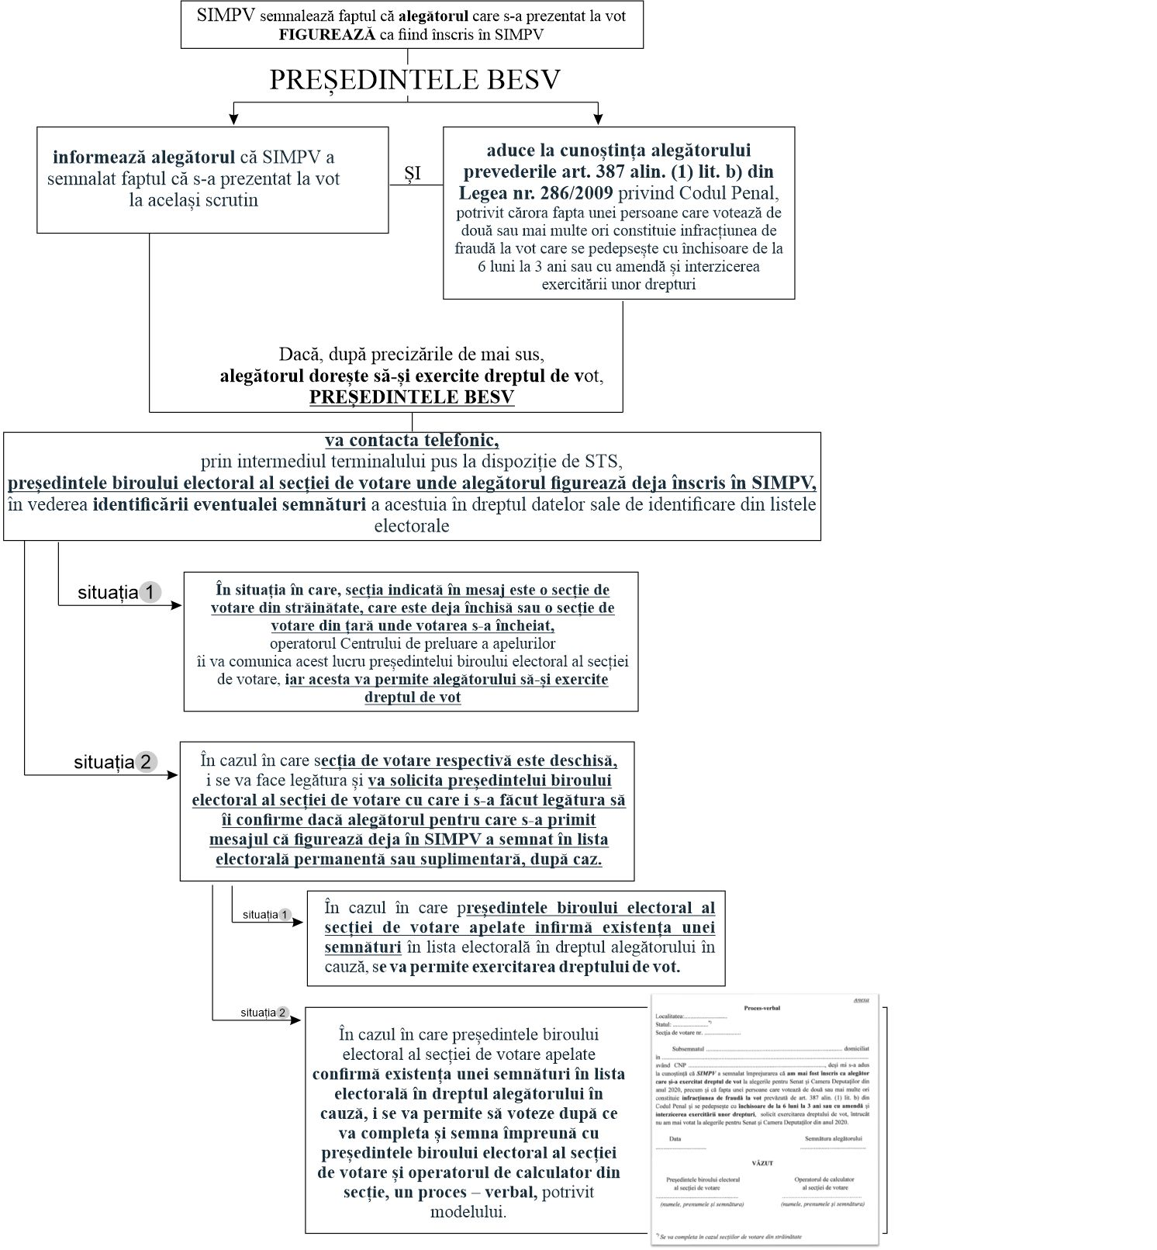

Slide 47
VOTAREA
DUMINICĂ – 1 DECEMBRIE
Operațiuni ce trebuie efectuate în intervalul orar 07:00 – 21:00
Contestarea identității alegătorului
(art. 85 alin. (1) și (2) din Legea nr. 208/2015, cu modificările și completările ulterioare, art. 13 din Decizia BEC nr. 23/2024)
Candidații și membrii birourilor electorale ale secțiilor de votare au dreptul să conteste identitatea persoanei care se prezintă la vot, prin orice mijloc de comunicare.
În acest caz, identitatea se stabilește de președintele biroului electoral al secției de votare prin orice mijloace legale.
În cazul în care contestația este întemeiată, președintele biroului electoral al secției de votare va opri de la votare pe alegătorul contestat, va consemna faptul într-un proces-verbal și va sesiza această situație autorităților competente.
După admiterea contestației împotriva identității unei persoane care se prezintă la vot, veți proceda la întocmirea olografă a unui proces-verbal care va conține, în mod obligatoriu, următoarele:
numărul secției de votare, denumirea localității, respectiv a județului, în cazul municipiului București se indică numărul sectorului;
numele, prenumele și codul numeric personal al persoanei care s-a prezentat la vot, a cărei identitate a fost contestată;
descrierea situației constatate și a mijlocului prin care a fost verificată identitatea persoanei;
numele, prenumele și semnătura președintelui biroului electoral al secției de votare.
data întocmirii procesului-verbal.
În țară, procesul-verbal întocmit de președintele biroului electoral al secției de votare va fi predat agentului care asigură paza secției de votare și care va anunța incidentul pe cale ierarhică.

Slide 48
VOTAREA
DUMINICĂ – 1 DECEMBRIE
Operațiuni ce trebuie efectuate în intervalul orar 07:00 – 21:00
(art. 82 alin. (3), art. 84 alin. (4) lit. f) și alin. (5) și art. 98 lit. q) și art. 99 alin. (1) din Legea nr. 208/2015, cu modificările și completările ulterioare)
Pasul 2. Semnarea de către alegător în lista electorală.
După ce alegătorul semnează în lista electorală:
preia buletinele de vot
preia ştampila cu menţiunea "VOTAT"

Slide 49
VOTAREA
DUMINICĂ – 1 DECEMBRIE
Operațiuni ce trebuie efectuate în intervalul orar 07:00 – 21:00
(art. 84 alin. (4) lit. f) și alin. (5) și art. 98 lit. q) și art. 99 alin. (1) din Legea nr. 208/2015, cu modificările și completările ulterioare, art. 14 din Decizia BEC nr. 23/2024)
Dacă veți constata că un alegător, din motive bine întemeiate, nu poate semna în lista electorală, veți face o mențiune în lista electorală în acest sens, confirmată prin semnătura dumneavoastră şi a unui alt membru al biroului electoral.
ATENȚIE! Înmânarea buletinului de vot unui alegător care nu prezintă actul de identitate ori care refuză să semneze în lista electorală în care este înscris pentru primirea buletinului de vot şi a ștampilei de votare, constituie contravenție și se sancționează cu amendă de la 4.500 lei la 10.000 lei.

Slide 50
LISTELE ELECTORALE
(art. 48, art. 49 alin. 1, art. 51 alin. (1) și art. 85 alin. (11) din Legea nr. 208/2015, cu modificările și completările ulterioare)
Listele electorale cuprind cetățenii cu drept de vot înscriși în Registrul electoral. Acestea sunt:
  LISTE ELECTORALE PERMANENTE - cuprind cetățenii cu drept de vot înscriși în Registrul electoral, cu domiciliul sau reședința în România, se întocmesc și se tipăresc de către primari, pe secții de votare, pe baza datelor și informațiilor cuprinse în Registrul electoral.
  LISTE ELECTORALE SUPLIMENTARE;
  EXTRAS DE PE LISTA ELECTORALĂ PERMANENTĂ SAU DE PE LISTA ELECTORALĂ SUPLIMENTARĂ (folosit pentru votarea cu urna specială).

Slide 51
LISTELE ELECTORALE SUPLIMENTARE
[art. 51 alin. (1) și (2) din Legea nr. 208/2015, cu modificările și completările ulterioare]
Listele electorale suplimentare se semnează de președintele biroului electoral al secției de votare unde au fost întocmite.
În LISTELE ELECTORALE SUPLIMENTARE utilizate în secțiile de votare din țară vor fi trecute, de către președintele biroului electoral al secției de votare, următoarele persoane:
a) persoanele care se prezintă la vot și fac dovada că au domiciliul sau reședința pe raza secției de votare respective, însă au fost omise din lista electorală permanentă;
b) persoanele care se prezintă la vot și fac dovada că au reședința pe raza secției de votare respective, însă nu au făcut cereri de înscriere în Registrul electoral cu adresa de reședință;
c) persoanele care în ziua votării se află în altă unitate administrativ-teritorială decât cea unde își au domiciliul sau reședința și care fac dovada că au domiciliul sau reședința pe raza circumscripției electorale în care se află secția de votare respectivă;
d) membrii birourilor electorale ale secțiilor de votare și operatorii de calculator, dacă au domiciliul sau reședința pe raza circumscripției electorale în care se află secția de votare respectivă;
e) persoanele însărcinate cu menținerea ordinii sau cu verificarea dispozitivului de menținere a ordinii, dacă au domiciliul sau reședința pe raza circumscripției electorale în care se află secția de votare respectivă;
f) candidații, dacă aceștia candidează în circumscripția electorală respectivă.

Slide 52
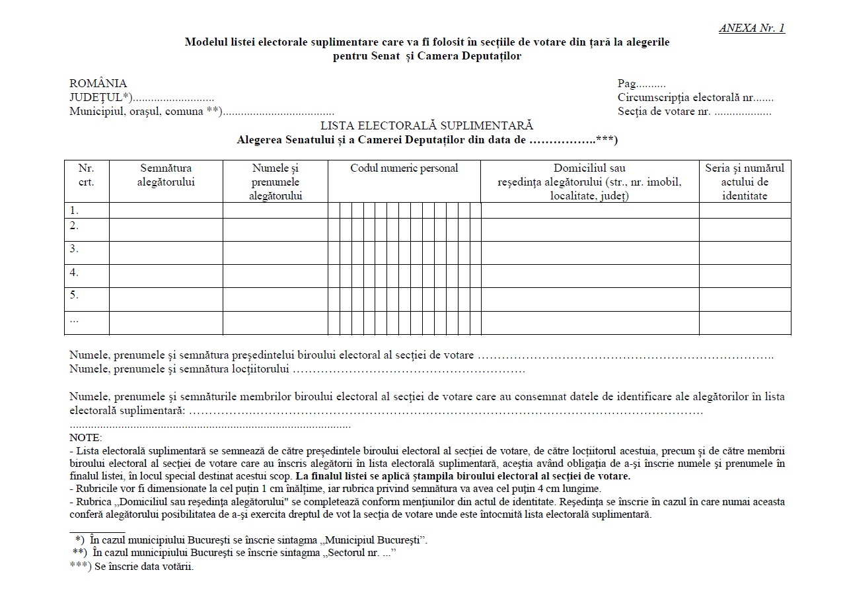

Slide 53
  EXTRASUL DE PE LISTA ELECTORALĂ PERMANENTĂ SAU DE PE LISTA ELECTORALĂ SUPLIMENTARĂ
(art. 85 alin. (10) și (11) din Legea nr. 208/2015, cu modificările și completările ulterioare)
  Pentru cetățenii cu drept de vot din circumscripția electorală respectivă care nu se pot deplasa la sediul secției de votare din cauză de boală sau invaliditate, președintele biroului electoral al secției de votare poate aproba, la cererea scrisă a acestora, însoțită de copii ale actelor din care rezultă starea de sănătate ori de invaliditate, înregistrată la cea mai apropiată secție de votare de locul în care se află în ziua votării, ca o echipă formată din cel puțin 2 membri ai biroului electoral să se deplaseze cu o urnă specială și cu materialul necesar votării - ștampilă cu mențiunea "VOTAT" și buletine de vot - la locul unde se află alegătorul, pentru a se efectua votarea.
  În cazurile prevăzute mai sus, votarea se face numai pe baza unui extras întocmit personal de către preşedintele biroului electoral de pe lista electorală permanentă sau suplimentară existentă la secţia respectivă. Extrasul se semnează de către preşedinte şi se ştampilează, iar persoanele cuprinse în aceste extrase trebuie să fie radiate din celelalte liste electorale existente la secţie.
  Radierea se face prin tăierea cu o linie orizontală a rubricii aferente persoanei radiate

Slide 54
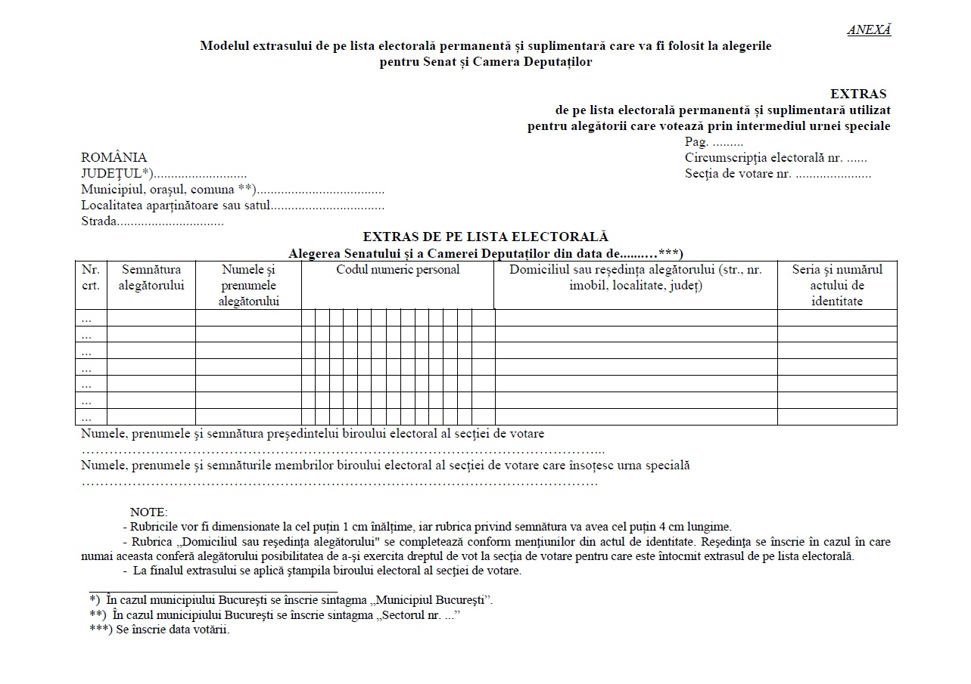

Slide 55
VOTAREA
DUMINICĂ – 1 DECEMBRIE
Operațiuni ce trebuie efectuate în intervalul orar 07:00 – 21:00
(art. 84 alin. (5), (6) și (11) și art. 85 alin. (7) și (8) din Legea nr. 208/2015, cu modificările și completările ulterioare)
Pasul 3. Intrarea în cabina de vot şi exercitarea dreptului de vot
Prezența oricărei persoane în cabinele de vot, în afara celei care votează, este interzisă, cu excepția situației când alegătorul, din motive temeinice, constatate de dumneavoastră, nu poate să voteze singur, acesta având dreptul să cheme în cabina de votare un însoțitor ales de el, pentru a-l ajuta.
Însoțitorul nu poate fi din rândul observatorilor sau membrilor biroului electoral al secției de votare.
IMPORTANT
Prin motiv temeinic care împiedică alegătorul să voteze singur se înțelege situația obiectivă sau condiția medicală care îl pune pe alegător în imposibilitatea de a parcurge singur, în cabina de votare, activitatea de răsfoire a buletinului de vot și de aplicare a ștampilei cu mențiunea VOTAT pe competitorul electoral pe care dorește să-l voteze.
Motivul temeinic trebuie să poată fi constatat cu ușurință de către președintele biroului electoral al secției de votare cu propriile simțuri sau din analiza unor înscrisuri doveditoare pe care le prezintă alegătorul, fără a fi necesare verificări suplimentare.
Invocarea neștiinței de carte, a analfabetismului, a necunoașterii legii sau a necunoașterii limbii române nu constituie motiv temeinic care împiedică alegătorul să voteze singur.

Slide 56
VOTAREA
Desfășurarea votării
DUMINICĂ – 1 DECEMBRIE
Intervalul orar 07:00 – 21:00
(art. 14 din Decizia BEC nr. 23/2024)
Alegătorii votează separat, în cabine închise, aplicând ștampila cu mențiunea "VOTAT" în patrulaterul care cuprinde lista de candidați sau numele candidatului pe care îl votează.
Președintele poate lua măsuri ca staționarea unui alegător în cabina de votare să nu se prelungească nejustificat.

Slide 57

VOTAREA
Desfășurarea votării
DUMINICĂ – 1 DECEMBRIE
Intervalul orar 07:00 – 21:00
(art. 16 din Decizia BEC nr. 23/2024)
IMPORTANT
Fotografierea sau filmarea prin orice mijloace a buletinului de vot este interzisă.
În ziua alegerilor, președinții birourilor electorale ale secțiilor de votare asigură expunerea la loc vizibil, în încăperea în care este organizată secția de votare, a afișului alaturat.

Slide 58
VOTAREA
Desfășurarea votării
DUMINICĂ – 1 DECEMBRIE
Intervalul orar 07:00 – 21:00
(art. 15 din Decizia BEC nr. 23/2024)
IMPORTANT
În eventualitatea în care, în ziua votării, președintele biroului electoral al secției de votare constată că buletinele de vot repartizate respectivei secții de votare urmează să se epuizeze înainte de închiderea urnelor, acesta notifică de îndată biroul electoral de circumscripție de la nivel județean sau oficiul electoral,
Biroul electoral de circumscripție de la nivel județean sau oficiul electoral, după caz, întreprinde, de îndată, verificări cu privire la situația prevăzută și stabilește, prin decizie, dacă se vor asigura sau nu se vor asigura buletine de vot suplimentare respectivei secții de votare.
În eventualitatea în care, prin decizie se stabilește suplimentarea numărului de buletine de vot pentru respectiva secție de votare, necesarul suplimentar va fi asigurat, de îndată, prin redistribuirea buletinelor de vot de la alte secții din cadrul aceluiași județ sau din cadrul aceluiași sector al municipiului București, după caz, prin grija președintelui biroului sau oficiului electoral care a emis decizia, cu sprijinul prefectului, după caz.

Slide 59
DESFĂȘURAREA VOTĂRII
DUMINICĂ – 1 DECEMBRIE
Intervalul orar 07:00 – 21:00
(art. 84 alin. (8), (9) din Legea nr. 208/2015, cu modificările și completările ulterioare)
Pasul 4. Introducerea buletinului de vot în urnă
ATENȚIE
Urnele de vot transparente vor fi acoperite prin lipirea pe laturile exterioare ale acestora, fără obturarea fantelor, a unor autocolante, folii de plastic, coli de hârtie sau a altor materiale asemenea.
După ce au votat, alegătorii îndoaie buletinele de vot astfel încât pagina albă care poartă ștampila de control să rămână în afară și le introduc în urnă, având grijă să nu se deschidă.
ATENȚIE
Îndoirea greșită a buletinului de vot nu atrage nulitatea votului, dacă secretul votului este asigurat.
În cazul în care buletinul de vot se deschide, în așa fel încât secretul votului nu mai este asigurat, acesta se anulează și se dă alegătorului, numai o singură dată, un nou buletin de vot, făcându-se mențiune despre aceasta în procesul-verbal al operațiunilor de votare.

Slide 60
DESFĂȘURAREA VOTĂRII
DUMINICĂ – 1 DECEMBRIE
Intervalul orar 07:00 – 21:00
(art. 84 alin. (10) din Legea nr. 208/2015, cu modificările și completările ulterioare)
Pasul 5. Restituirea ștampilei de vot, aplicarea ștampilei sau a timbrului autocolant, restituirea actului de identitate, părăsirea secției de votare.
Pe cartea electronică de identitate a alegătorului, nu se aplică timbru autocolant cu mențiunea VOTAT.

Slide 61
Urna specială
(art. 85 alin. (10), art. 117 din Legea nr. 208/2015, cu modificările și completările ulterioare, deciziile BEC nr.17D/2024 )
În ziua votării (recomandabil cel mai târziu până la ora 11.00), echipa va iniția deplasarea la imobilele unde se află alegătorii înscriși în extrasul de pe listele electorale, sub paza personalului structurilor MAI și va avea următoarele materiale necesare exercitării dreptului de vot:
 | urna specială, sigilată cu ștampila de control a secției de votare;
 | extrasul din listele electorale care cuprinde toate datele de identificare ale persoanelor ce urmează a vota prin intermediul urnei speciale;
 | o tușieră;
 | o ștampilă cu mențiunea „VOTAT”;
 | cel puțin un pix, cu pastă de culoare albastră;
 | buletine de vot, pe care este aplicată ștampila de control a secției de votare și timbre autocolante, în număr necesar corespunzător extrasului din listele electorale.
  IMPORTANT
  Se recomandă organizarea deplasării astfel încât echipa să revină în timp util pentru înregistrarea definitivă în respectivul sistem informatic să fie realizată până la ora 21.00.
  În raza unei secții de votare se utilizează o singură urnă specială.
  Urna specială poate fi transportată numai de membrii biroului electoral al secției de votare, sub paza personalului structurilor Ministerului Afacerilor Interne.
  Este interzisă deplasarea echipei la alte adrese decât cele prevăzute în extrasul de pe listele electorale întocmit de președintele biroului electoral al secției de votare.
  Echipa nu poate primi noi cereri pentru exercitarea votului prin intermediul urnei speciale, nu poate modifica sau completa datele înscrise de președintele biroului electoral al secției de votare în extrasul de pe listele electorale și nu va permite exercitarea dreptului de vot persoanelor care nu au fost preînregistrate și verificate în SIMPV.

Slide 62
Urna specială (mobilă)
(art. 26 alin. (4) din HAEP nr. 36/2019)
IMPORTANT:
La momentul întoarcerii echipei de membri ai BESV care însoțește urna specială, operatorul de calculator validează în ADV, în baza semnăturii din extrasul din lista electorală permanentă sau din lista suplimentară, după caz, CNP-ul alegătorului care a votat prin intermediul urnei speciale.

Slide 63
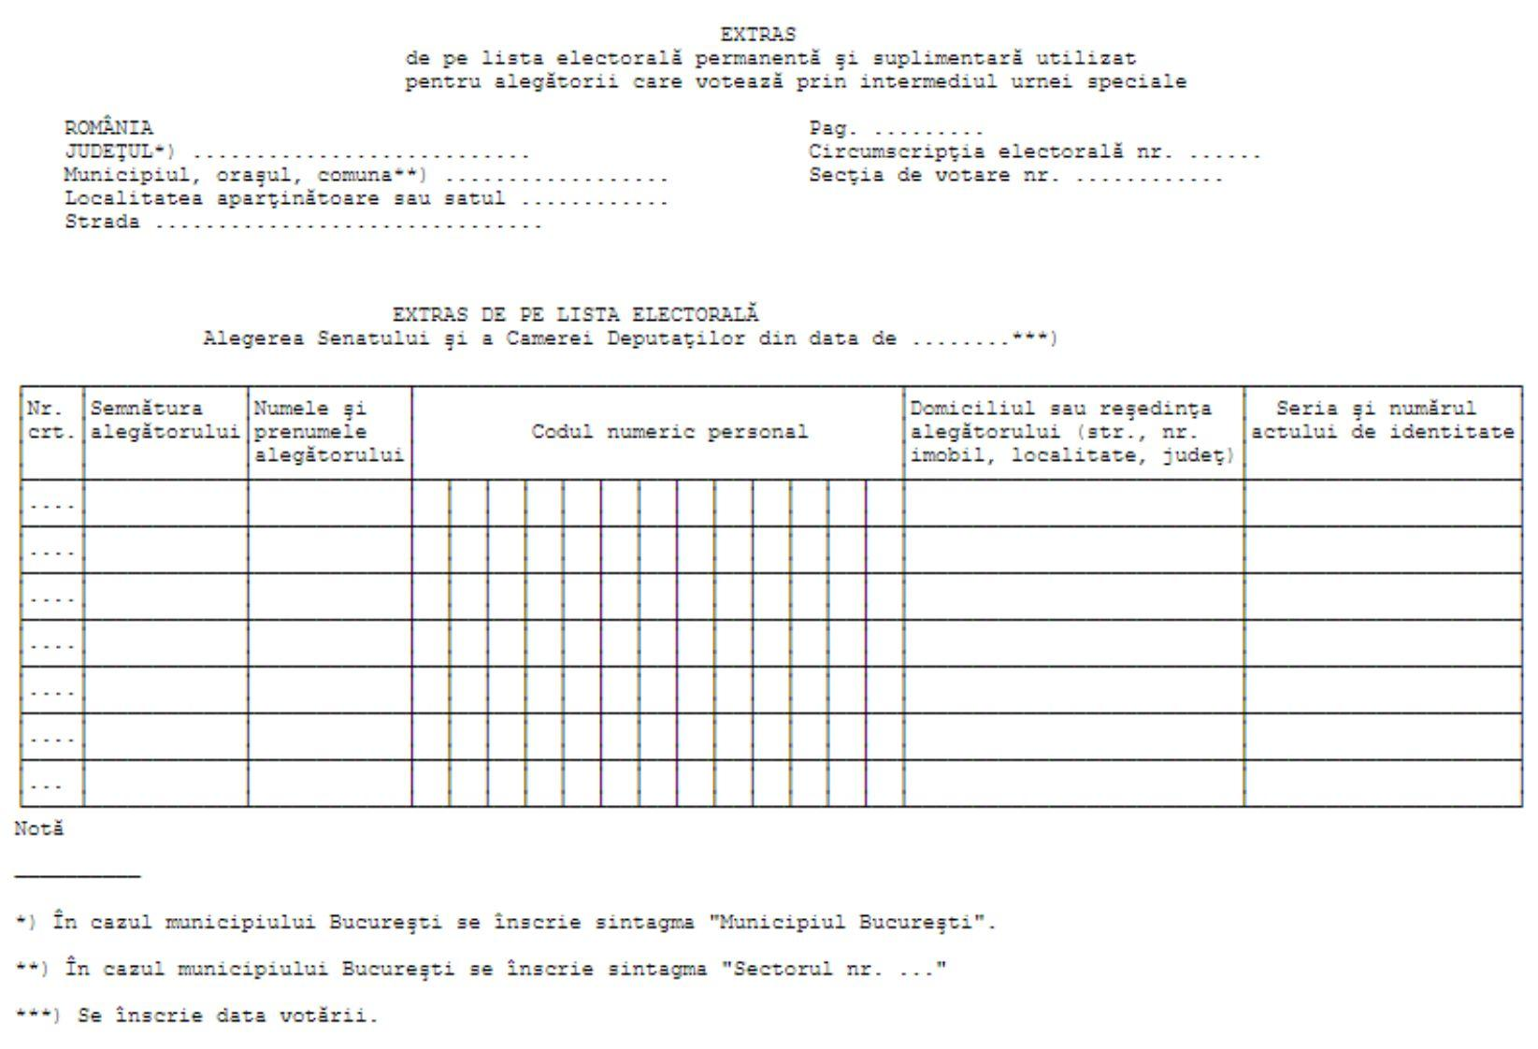
Urna specială (mobilă)

Slide 64
VOTAREA
SUSPENDAREA VOTĂRII
DUMINICĂ – 1 DECEMBRIE 2024
Intervalul orar 07:00 – 21:00
(art. 85 alin. (3) – (6) din Legea nr. 208/2015, cu modificările și completările ulterioare)
În calitate de președinte al biroului electoral al secției de votare, puteți suspenda votarea pentru motive temeinice.
IMPORTANT
Durata totală a suspendărilor nu poate depăși o oră.
Suspendarea este anunțată prin afișare la ușa localului secției de votare imediat ce s-a produs evenimentul care a declanșat suspendarea.
În timpul suspendării, urnele de votare, ștampilele, buletinele de vot și celelalte documente și materiale ale biroului electoral al secției de votare vor rămâne sub pază permanentă.
Candidații și persoanele acreditate care asistă la votare în condițiile legii nu pot fi obligate să părăsească sala de votare în acest timp.
ATENȚIE
În timpul suspendării nu pot părăsi sala de votare mai mult de jumătate din numărul membrilor biroului electoral al secției de votare în același timp.

Slide 65
SUSPENDAREA VOTĂRII
DUMINICĂ – 1 DECEMBRIE 2024
Intervalul orar 07:00 – 21:00
(art. 87 alin. (1) și (2) din Legea nr. 208/2015, cu modificările și completările ulterioare)
Disfuncționalitatea SIMPV nu poate determina suspendarea sau întreruperea votării.
În această situație, alegătorii prezintă actul de identitate operatorului de calculator sau membrului biroului electoral al secției de votare desemnat de președintele acestuia, care consemnează pe suport electronic ori hârtie, după caz, codurile numerice personale ale alegătorilor și ora la care s-au prezentat la vot.
Durata disfuncționalității SIMPV se consemnează de către președintele biroului electoral al secției de votare într-un proces-verbal.
Atât apariția, cât și încetarea disfuncționalității Sistemului informatic de monitorizare a prezenței la vot și de prevenire a votului ilegal sunt notificate telefonic biroului electoral ierarhic superior de către președintele biroului electoral al secției de votare.

Slide 66
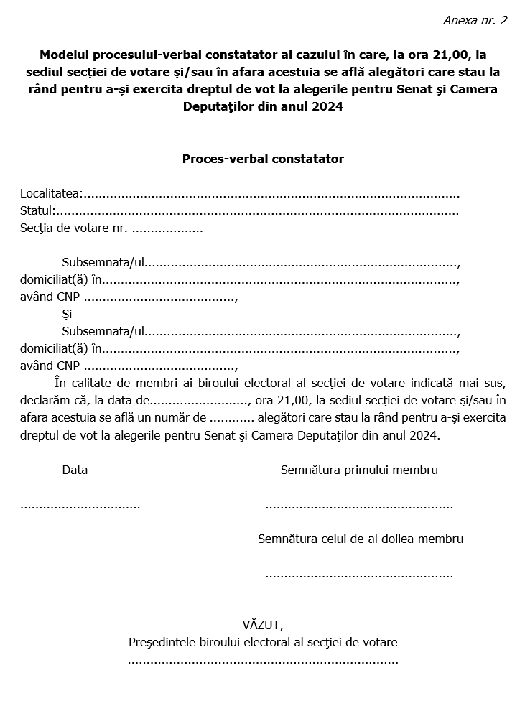
VOTAREA
Încheierea votării
DUMINICĂ – 1 DECEMBRIE 2024
Ora 21:00
(art. 88 alin. (1) - (5) din Legea nr. 208/2015, cu modificările și completările ulterioare, art. 12 din Decizia BEC 23D/2024 )
La ora 21:00
președintele biroului electoral al secției de votare declară votarea încheiată şi dispune închiderea localului de vot.
urna specială trebuie să se afle în localul secției de vot.
Alegătorii care la ora 21,00 se află la sediul secției de votare, precum și cei care se află la rând în afara sediului secției de votare pentru a intra în localul de vot pot să își exercite dreptul de vot până la ora 23,59.
2 membri desemnați de biroul electoral al secției de votare, din cadrul acestuia, verifică dacă în afara sediului secției de votare se află alegători care așteaptă să își exercite dreptul de vot și constată și monitorizează ordinea în care aceștia au acces în localul de vot.

Slide 67
VOTAREA
Încheierea votării
DUMINICĂ – 1 DECEMBRIE 2024
Ora 21:00
(art. 88 alin. (1) - (5) din Legea nr. 208/2015, cu modificările și completările ulterioare, art. 12 din Decizia BEC 23D/2024 )
În cazul în care la ora 21,00, în sediul secției de votare și/sau în afara acestuia se află alegători care stau la rând pentru a-și exercita dreptul de vot, cei doi membri ai biroului electoral efectuează următoarele operațiuni:
numără alegătorii aflați la rând la ora 21,00;
înmânează bonuri de ordine alegătorilor aflați la rând la ora 21,00, pe care s-a aplicat ștampila de control a secției de votare;
consemnează numărul alegătorilor aflați la rând la ora 21,00 într-un proces-verbal constatator;
predau procesul-verbal președintelui biroului electoral al secției de votare care comunică, de îndată, prin orice mijloc, biroului electoral de circumscripție sau oficiului electoral, după caz, numărul alegătorilor aflați la rând la ora 21,00;
rămân în afara localului de vot pentru a monitoriza ordinea de acces în cadrul acestuia;
interzic altor persoane să se așeze la rând pentru a își exercita dreptul de vot ulterior orei 21,00.
Înaintea exercitării dreptului de vot, alegătorii aflați în situația prevăzută mai sus predau biroului electoral al secției de votare bonurile de ordine primite.

Slide 68
VOTAREA
Încheierea votării
DUMINICĂ – 1 DECEMBRIE 2024
Ora 21:00
(art. 23 alin. (1) - (2) din HAEP nr. 36/2019)
După ce președintele biroului electoral al secției de votare declară votarea încheiată, operatorul de calculator are obligația de a încheia operațiunile de preluare și verificare a codurilor numerice personale prin accesarea secțiunii destinate acestui scop din interfața ADV.
După luarea măsurii prevăzute mai sus, operatorul de calculator va continua să aibă acces în ADV la funcțiile necesare pentru citirea notificărilor transmise de Biroul Electoral Central și Autoritatea Electorală Permanentă, pentru înregistrarea audiovideo, pentru verificarea și transmiterea electronică a datelor din procesele- verbale privind consemnarea rezultatelor votării, precum și pentru fotografierea și transmiterea electronică a fotografiilor proceselor-verbale privind consemnarea rezultatelor votării.

Slide 69
OPERAȚIUNI EFECTUATE DUPĂ ÎNCHEIEREA VOTĂRII
DUMINICĂ – 1 decembrie 2024
(art. 91, art. 92 alin. (1)–(5) din Legea nr. 208/2015, cu modificările și completările ulterioare, art. 16 alin. (3), (5) din HAEP nr. 36/2019 )
După închiderea localului secției de vot și după încheierea operațiunile de preluare și verificare a codurilor numerice personale, în prezența membrilor biroului electoral şi a persoanelor acreditate, trebuie să vă asiguraţi că operatorul de calculator a început înregistrarea audio-video a operaţiunilor din secţia de votare.
IMPORTANT:
Operatorul de calculator, la îndrumarea președintelui biroului electoral al secției de votare, poziționează tableta într-un loc fix, astfel încât să ofere o perspectivă cât mai clară asupra locului în care se desfășoară numărarea buletinelor de vot.
La toate operațiunile ce țin de numărarea voturilor participă membrii birourilor electorale ale secțiilor de votare și pot asista candidații, persoanele acreditate în condițiile legii.
ATENŢIE
Trebuie să luaţi măsuri pentru ca înregistrarea audio-video a operaţiunilor realizate de la încheierea votării şi până la părăsirea localului secţiei de vot de către membrii biroului electoral al secţiei de votare să decurgă în mod neîntrerupt, fără a fi obstrucţionată de către nicio persoană prezentă în secţia de votare.

Slide 70
OPERAȚIUNI EFECTUATE DUPĂ ÎNCHEIEREA VOTĂRII
După ora 21:00
(art. 92 alin. (1) din Legea nr. 208/2015, cu modificările și completările ulterioare)
După ce vă asigurați că a început înregistrarea audio-video, trebuie să:
verificați starea sigiliilor de pe urnele de votare;
sigilați fanta urnelor de votare;
introduceți ștampilele cu mențiunea "VOTAT" în plicul care se sigilează prin aplicarea ștampilei de control a secției de votare.
Dispariția uneia sau a mai multor ștampile se consemnează în procesul-verbal de consemnare a rezultatelor votării, la punctul l.
ATENŢIE!
Sigilaţi plicul numai după ce aţi introdus toate ştampilele cu menţiunea „VOTAT”.
Luaţi măsurile necesare ca această operațiune să fie înregistrată cât mai clar de camera video a tabletei.

Slide 71
Operațiuni efectuate după încheierea votării
După ora 21:00
(art. 92 alin. (2) din Legea nr. 208/2015, cu modificările și completările ulterioare)
4. anulați buletinele de vot rămase neîntrebuințate;
5. consemnați distinct, în procesele-verbale pentru Senat, respectiv pentru Camera Deputaților, numărul buletinelor de vot anulate;
În cazul în care există pachete intacte cu buletine de vot, mențiunea "ANULAT" se înscrie o singură dată pe pachetul respectiv şi se aplică o singură dată ştampila de control.

Slide 72
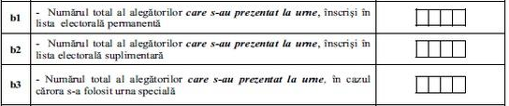
Operațiuni efectuate după încheierea votării
După ora 21:00
(art. 92 alin. (3) din Legea nr. 208/2015, cu modificările și completările ulterioare)
6. numărați toți alegătorii din listele electorale permanente și suplimentare care au participat la vot și consemnați numărul lor în rubricile corespunzătoare din procesele-verbale (la punctele b1, b2 și b3).
7. asigurați îndosarierea listelor electorale.

Slide 73
Operațiuni efectuate după încheierea votării
După ora 21:00
(art. 92 alin. (3) și (4) din Legea nr. 208/2015, cu modificările și completările ulterioare)
IMPORTANT
pentru fiecare tip de alegere se adună numărul buletinelor de vot utilizate, așa cum rezultă din listele electorale, cu buletinele de vot neutilizate şi anulate.
Suma acestora, care trebuie să corespundă cu numărul de buletine primite în cadrul secţiei de votare, se consemnează în procesul-verbal.
În cazul în care suma lor este alta decât numărul de buletine de vot primite, se precizează în procesul-verbal motivul pentru care apare eroarea, luându-se în considerare şi întâmpinările şi contestaţiile adresate biroului electoral al secţiei de votare.
În cazul în care suma nu se verifică, membrii biroului electoral al secţiei de votare pot avea opinii separate. Acestea se consemnează în procesul-verbal.

Slide 74
Deschiderea urnelor și numărarea voturilor
(art. 92 alin. (6) din Legea nr. 208/2015, cu modificările și completările ulterioare)
8. După aceste operațiuni, se procedează la deschiderea urnelor.
Deschiderea urnelor se face în mod succesiv.
Următoarea urnă se deschide numai după ce se efectuează numărătoarea buletinelor de vot și se consemnează rezultatele în procesul-verbal de la urna anterioară.
IMPORTANT
Buletinul de vot introdus în altă urnă decât cea corespunzătoare tipului de alegere este luat în calcul dacă votul este valabil exprimat.

Slide 75
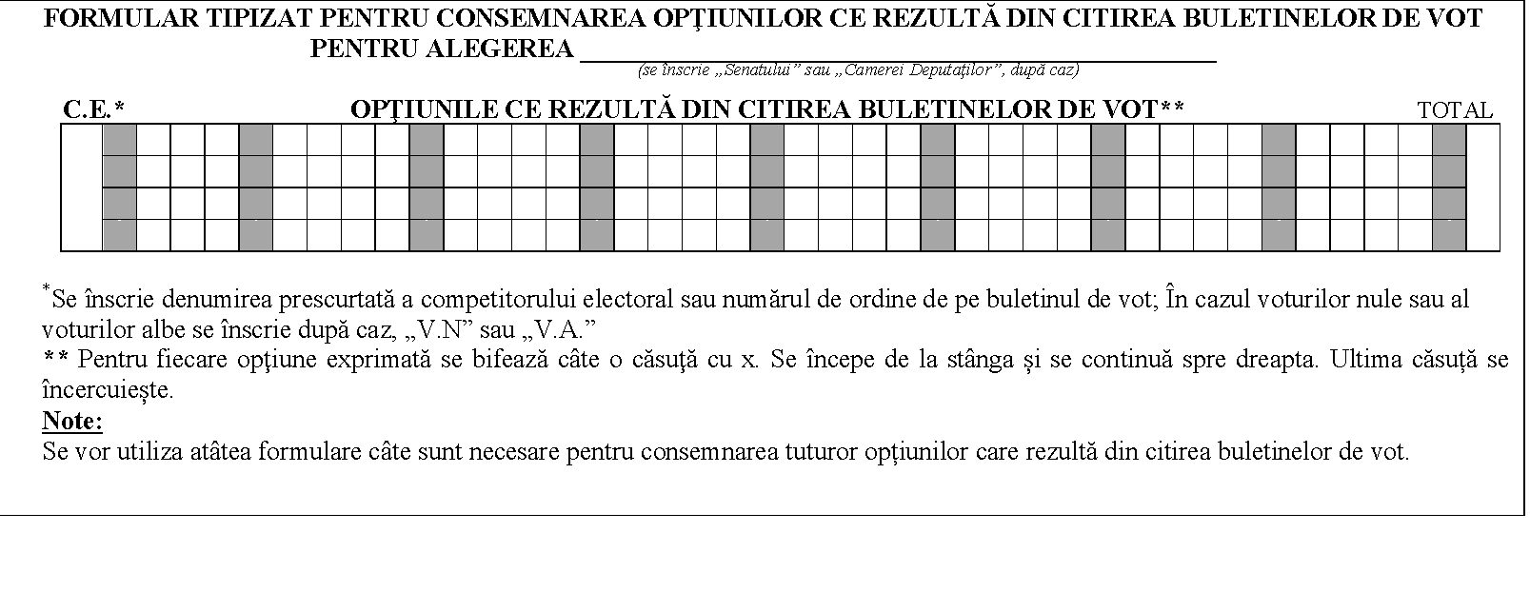
Deschiderea urnelor și numărarea voturilor
(art. 92 alin. (7) și (8) din Legea nr. 208/2015, cu modificările și completările ulterioare)
Președintele va citi, cu voce tare, la deschiderea fiecărui buletin, denumirea competitorului electoral votat și va arăta buletinul de vot celor prezenți.
Pe formularul tipizat elaborat de Autoritatea Electorală Permanentă, unul dintre membrii biroului electoral, asistat de cel puțin încă un membru al acestuia, consemnează opțiunea ce rezultă prin citirea fiecărui buletin de vot.

Slide 76
Deschiderea urnelor și numărarea voturilor
(art. 92 alin. (9)–(10) și (12) din Legea nr. 208/2015, cu modificările și completările ulterioare)
Fiecare buletin de vot citit și consemnat în formular este așezat de către președinte, ajutat de ceilalți membri ai biroului electoral, într-un pachet separat pentru fiecare competitor electoral.
IMPORTANT
Pentru buletinele de vot nule, voturi albe, precum și pentru cele contestate se fac pachete separate.
În cazul în care există buletine de vot pentru care există opinii diferite privind valabilitatea votului, acesta va fi atribuit unui candidat sau va fi considerat nul, în funcție de părerea majorității membrilor biroului electoral al secției de votare.

Slide 77
BULETINELE DE VOT
(art. 92 alin. (11), (13) din Legea nr. 208/2015, cu modificările și completările ulterioare)
Sunt NULE:
buletinele de vot care nu poartă ștampila de control a biroului electoral al secției de votare;
buletinele de vot având alt model decât cel legal aprobat;
ștampila este aplicată pe mai multe patrulatere ori în afara acestora.
IMPORTANT
Aceste buletine de vot nu intră în calculul voturilor valabil exprimate.
Sunt VOTURI ALBE buletinele care nu au aplicată ștampila "VOTAT".
IMPORTANT
Aceste buletine nu intră în calculul voturilor valabil exprimate.

Slide 78
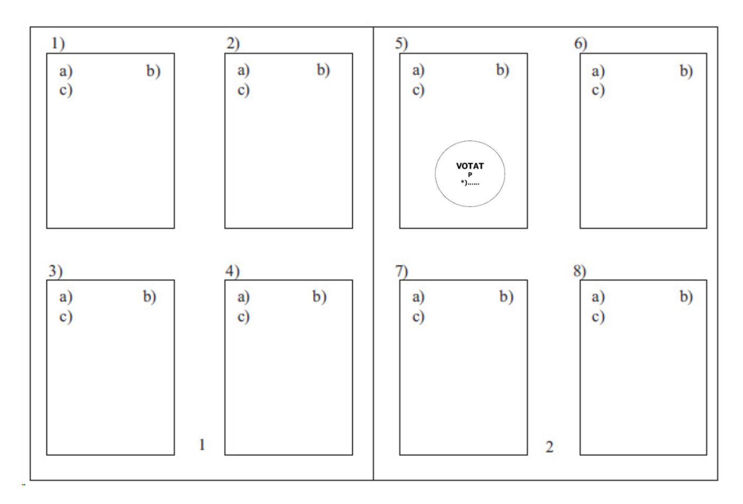
EXEMPLE DE BULETINE DE VOT VALABIL EXPRIMATE
buletinele de vot pe care ștampila a fost aplicată în interiorul unui singur patrulater;

Slide 79
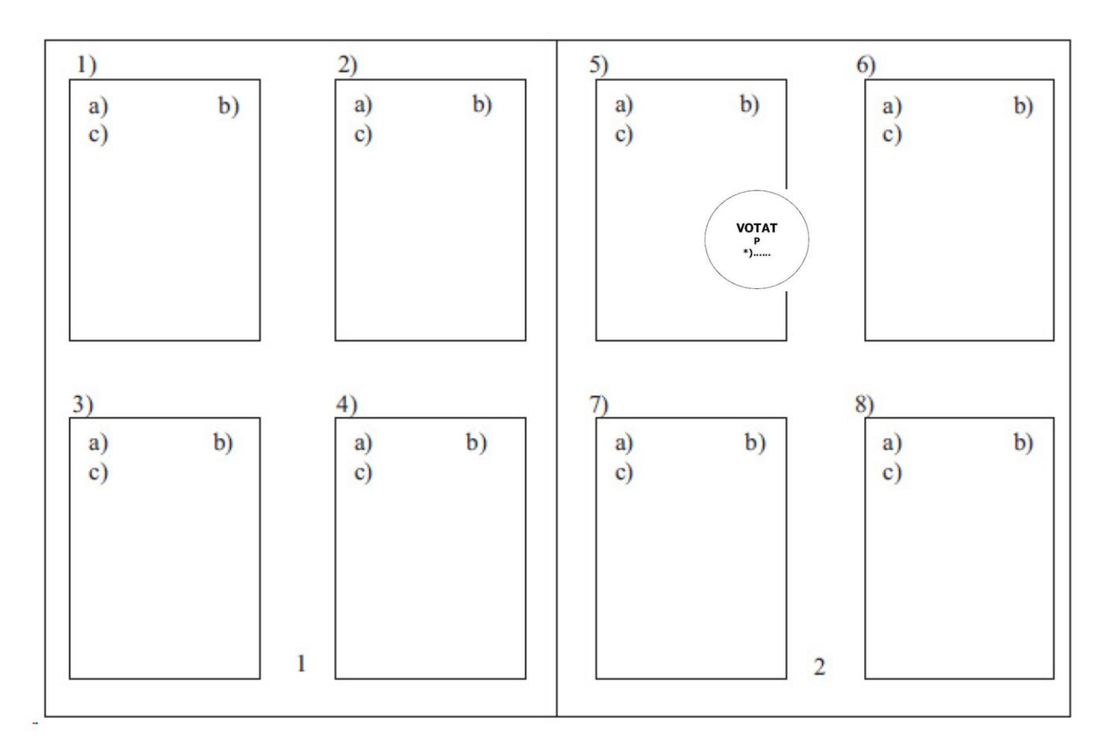
EXEMPLE DE BULETINE DE VOT VALABIL EXPRIMATE
buletinele de vot pe care ștampila aplicată depășește limitele patrulaterului, dar opțiunea alegătorului este evidentă

Slide 80
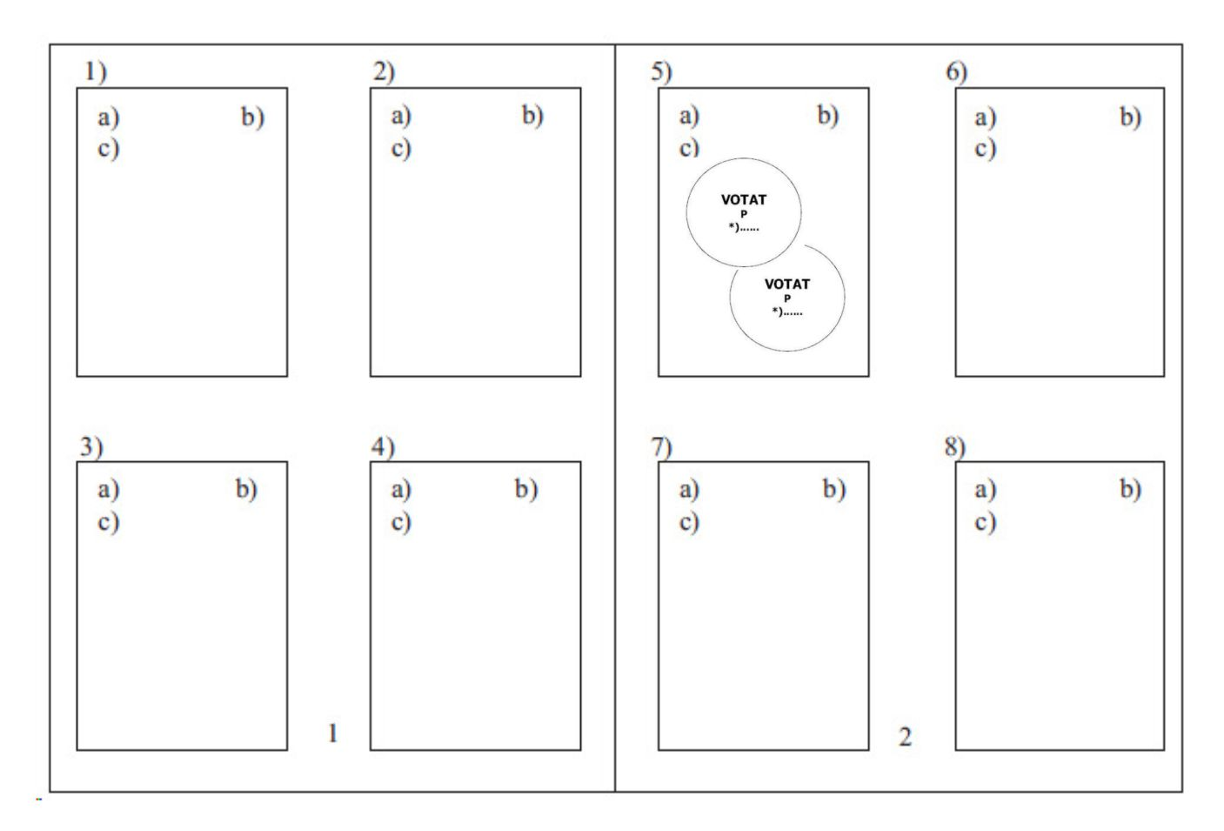
EXEMPLE DE BULETINE DE VOT VALABIL EXPRIMATE
buletinele de vot pe care ștampila a fost aplicată de mai multe ori în interiorul aceluiași patrulater

Slide 81
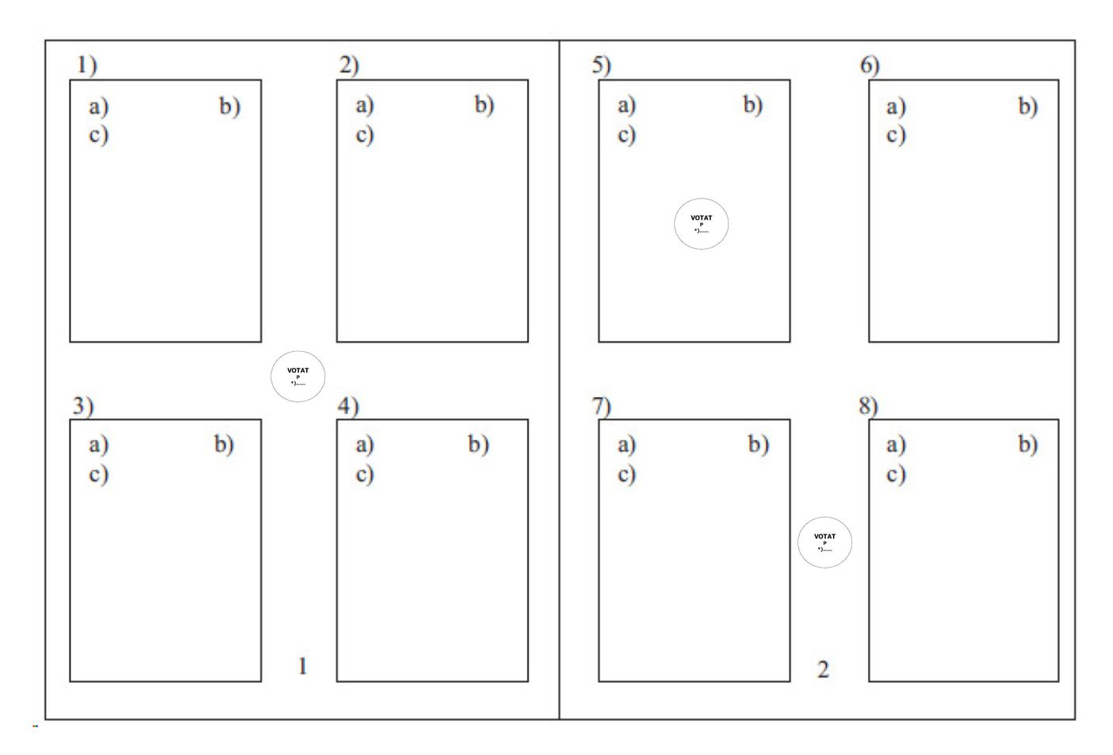
EXEMPLE DE BULETINE DE VOT VALABIL EXPRIMATE
buletinele de vot pe care ștampila a fost aplicată în interiorul unui singur patrulater și în afara patrulaterelor

Slide 82
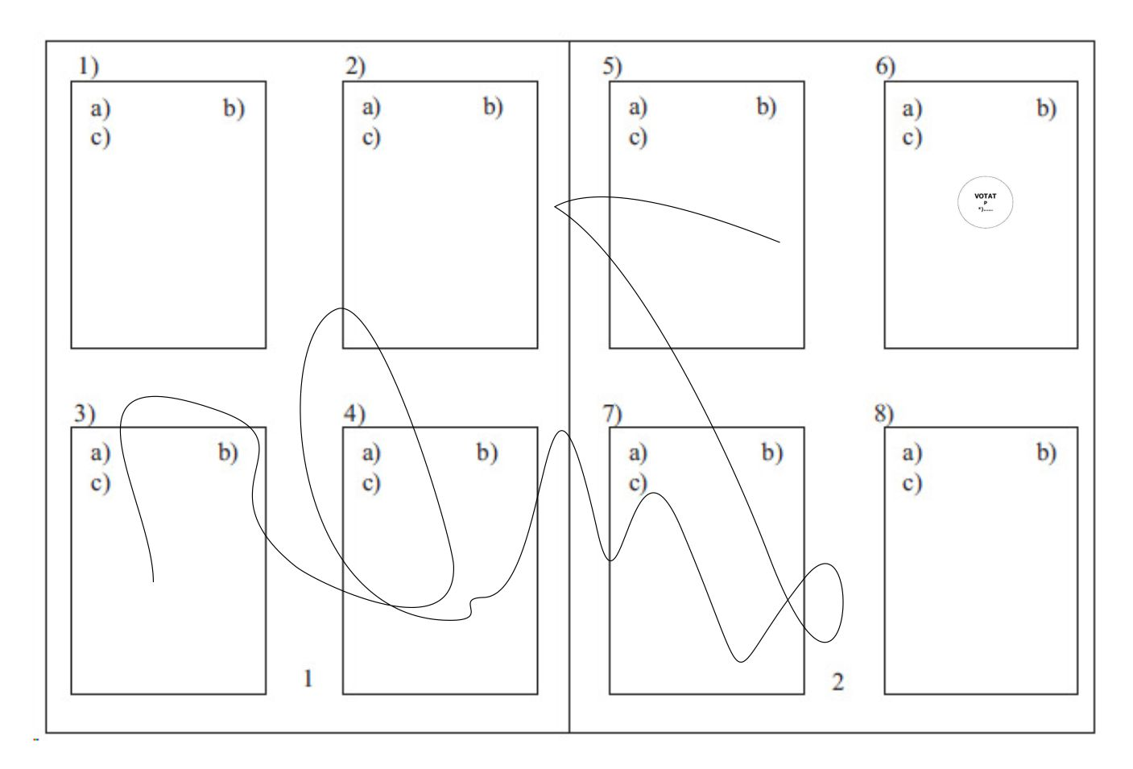
EXEMPLE DE BULETINE DE VOT VALABIL EXPRIMATE
buletinele de vot pe care ștampila a fost aplicată în interiorul unui singur patrulater, dar pe buletin sunt înscrise diferite mențiuni ale alegătorului.

Slide 83
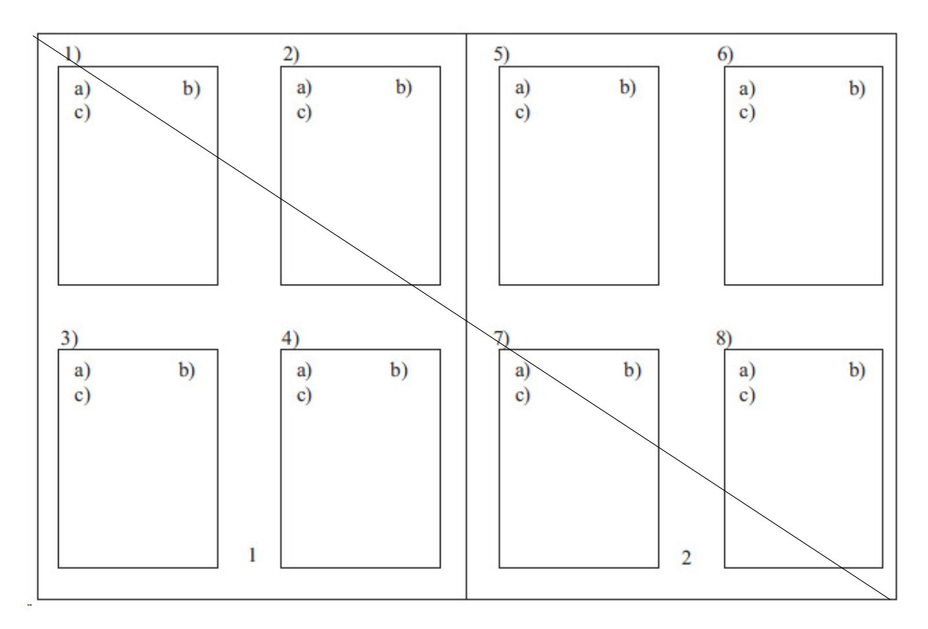
VOTURILE ALBE
Sunt buletinele care nu au aplicată ștampila "VOTAT". Aceste buletine nu intră în calculul voturilor valabil exprimate.

Slide 84
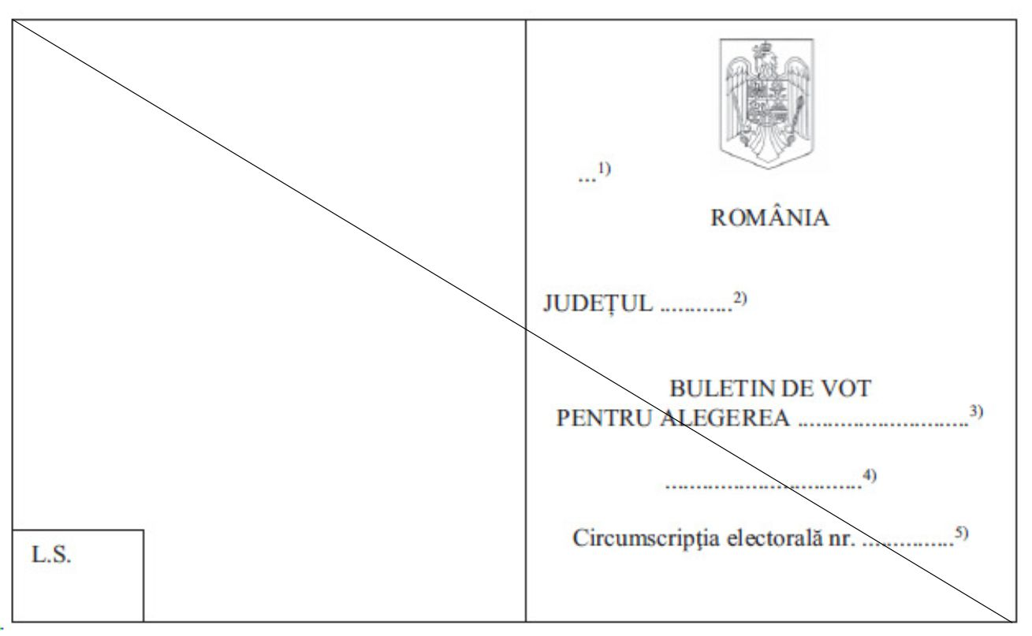
BULETINELE DE VOT NULE
buletinele de vot care nu poartă ștampila de control a biroului electoral al secției de votare;

Slide 85
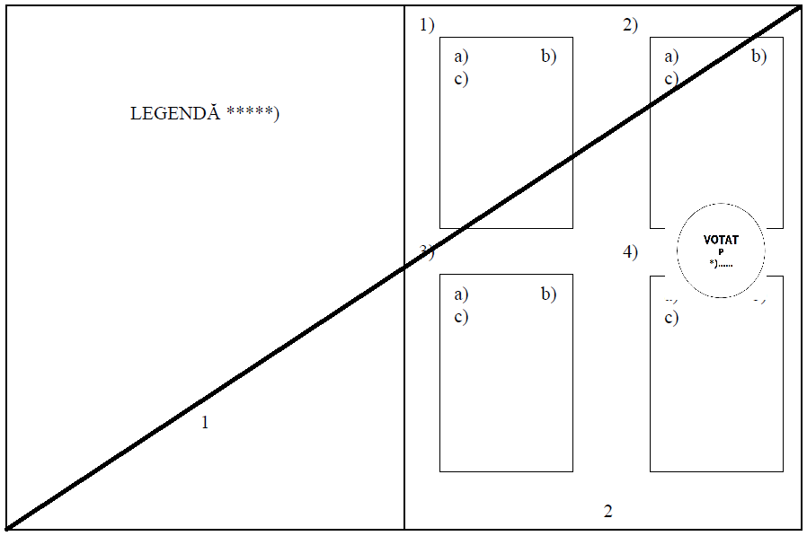
BULETINELE DE VOT NULE
buletinele de vot având alt model decât cel legal aprobat;

Slide 86
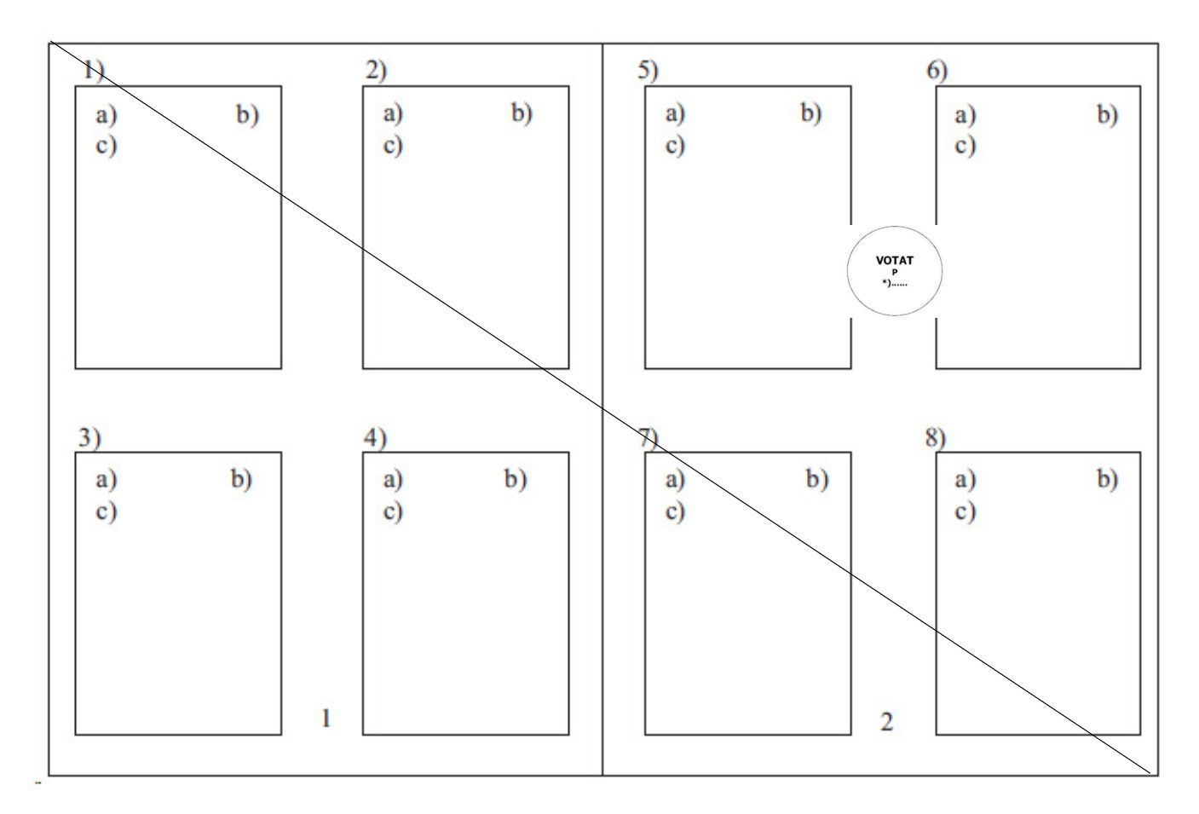
BULETINELE DE VOT NULE
buletinele de vot pe care ştampila atinge mai multe patrulatere;

Slide 87
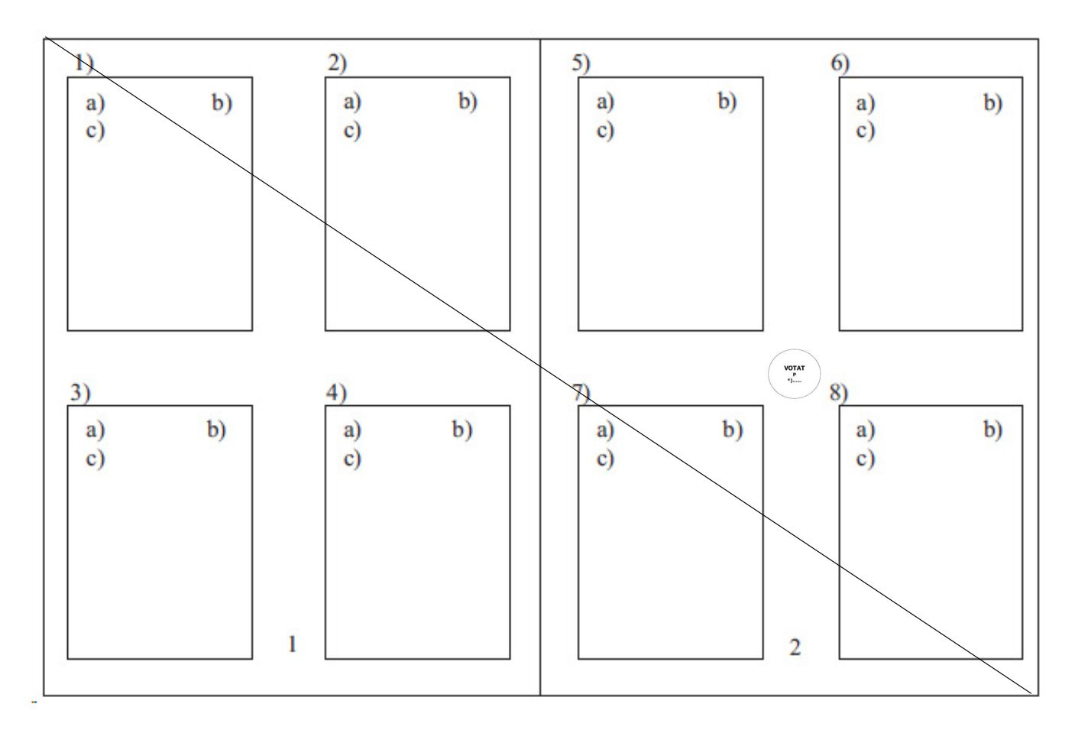
BULETINELE DE VOT NULE
buletinele de vot pe care ştampila este aplicată în afara patrulaterelor

Slide 88
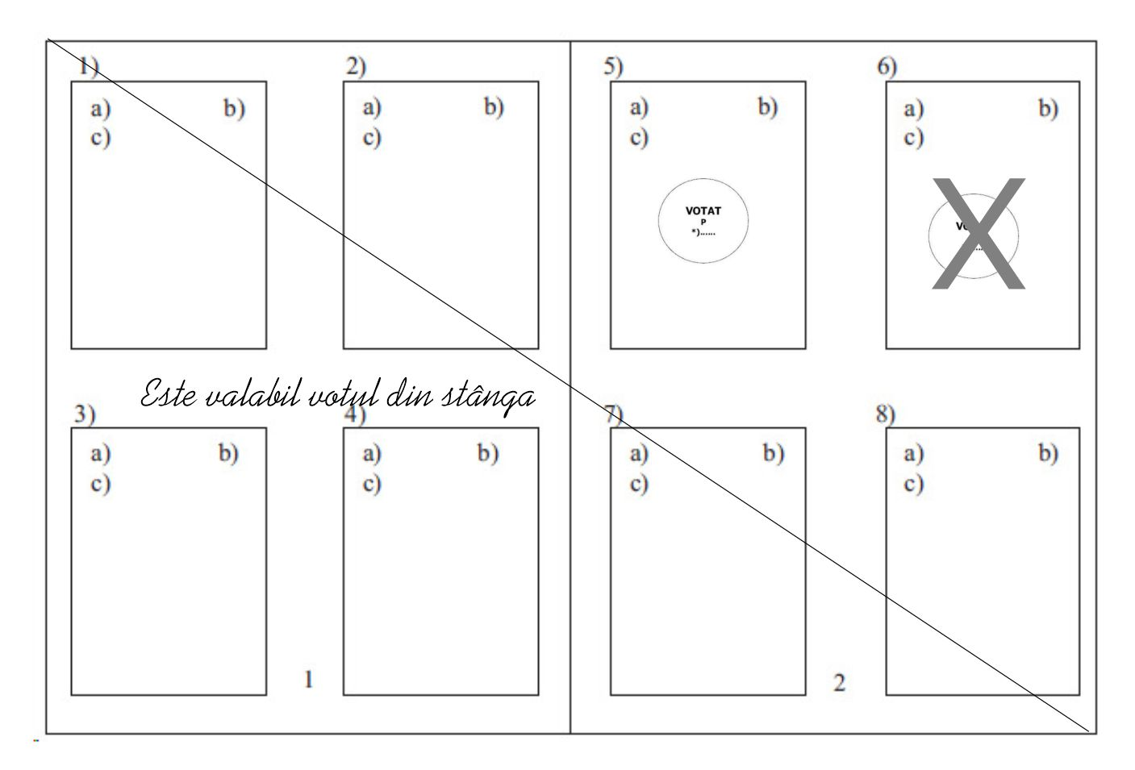
BULETINELE DE VOT NULE
buletinele de vot pe care ştampila este aplicată pe mai multe patrulatere, chiar dacă una dintre ștampile a fost tăiată sau există precizări scrise cu privire la valabilitatea uneia dintre acestea;

Slide 89
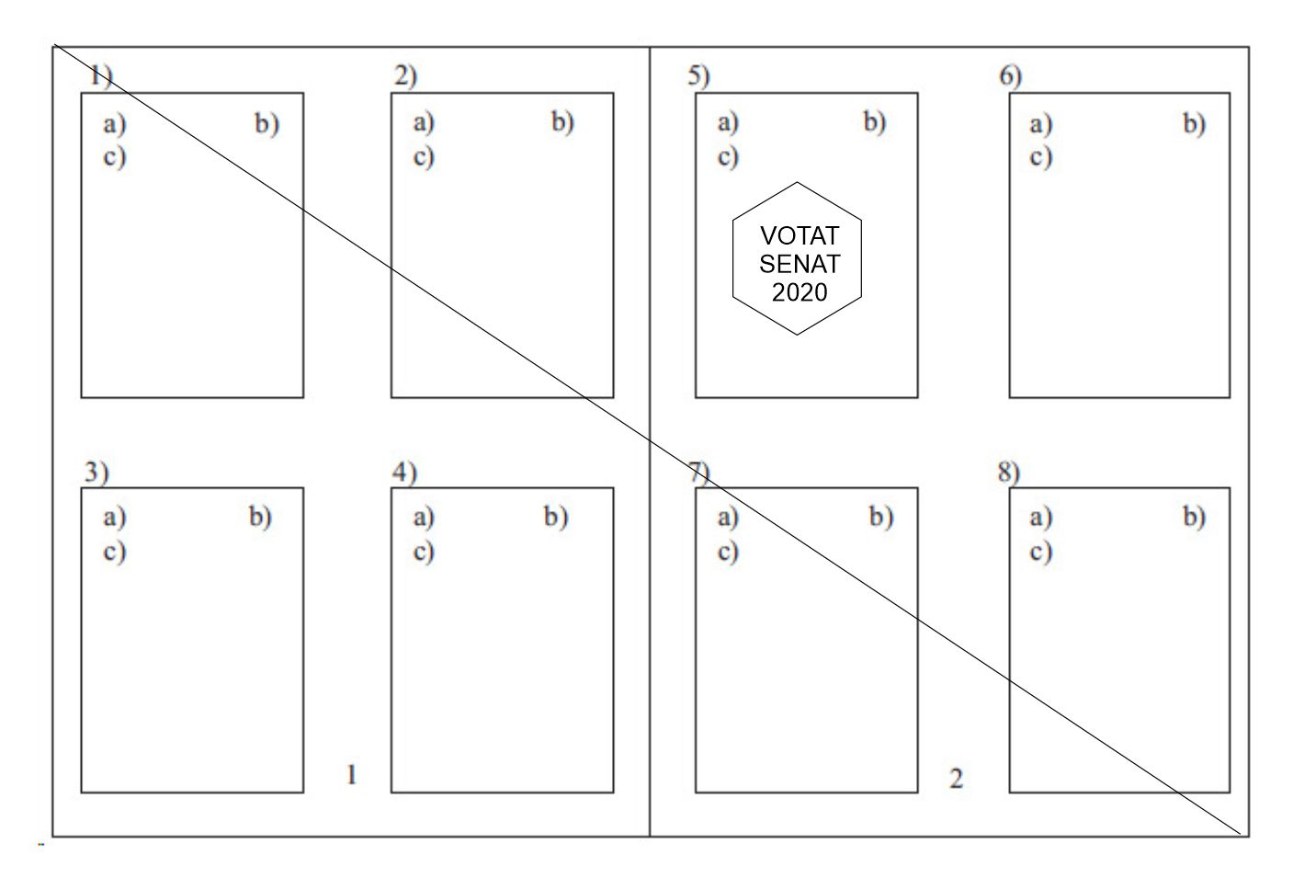
BULETINELE DE VOT NULE
buletinele de vot pe care ştampila aplicată are un alt model decât cel legal aprobat

Slide 90
Sunt buletinele de vot ANULATE:
(art. 92 alin. (2), art. 63 alin. (7) și (8), art. 84 alin. (9) din Legea nr. 208/2015)
- BULETINELE DE VOT rămase neîntrebuințate după încheierea votării şi închiderea urnelor, anulate de președintele biroului electoral al secției de votare;
- buletinele de vot vizate şi anulate, afişate cu o zi înainte de alegeri la sediul fiecărei secţii de votare;
- buletinele de vot anulate în cazurile în care buletinul de vot s-a deschis înainte de introducerea acestuia în urnă iar secretul votului nu a mai fost asigurat şi i s-a dat alegătorului un alt buletin de vot.

Slide 91
Completarea proceselor-verbale privind consemnarea rezultatelor votării
(art. 93 alin. (1) și (3) – (7) din Legea nr. 208/2015, cu modificările și completările ulterioare)
După numărarea voturilor, se încheie, în câte 2 exemplare originale, un proces-verbal pentru consemnarea rezultatelor votării pentru Senat și un proces-verbal pentru consemnarea rezultatelor votării pentru Camera Deputaților.
Procesele-verbale se semnează de președinte, de locțiitorul acestuia, precum și de membrii biroului electoral al secției de votare și vor purta ștampila de control a acesteia.
Lipsa semnăturilor unor membri ai biroului electoral al secției de votare nu influențează asupra valabilității procesului-verbal. Președintele va menționa motivele care au împiedicat semnarea.
Fiecare membru al biroului electoral al secției de votare are dreptul de a obține o copie a procesului-verbal, semnată de către președintele secției de votare sau de către locțiitorul acestuia, după caz, și de către ceilalți membri ai biroului.

Slide 92
Contestarea proceselor-verbale privind consemnarea rezultatelor votării
(art. 93 alin. (6) – (8) din Legea nr. 208/2015, cu modificările și completările ulterioare)
În timpul operațiunilor de votare și de deschidere a urnelor se pot face întâmpinări și contestații cu privire la aceste operațiuni. Acestea se soluționează pe loc de către președintele biroului electoral al secției de votare.
Contestațiile se prezintă președintelui biroului electoral al secției de votare. Acestea se formulează în scris în două exemplare, din care unul, semnat și ștampilat de președinte, rămâne la contestator.
Președintele biroului electoral al secției de votare hotărăște, de îndată, asupra contestațiilor a căror rezolvare nu suferă întârziere.

Slide 93
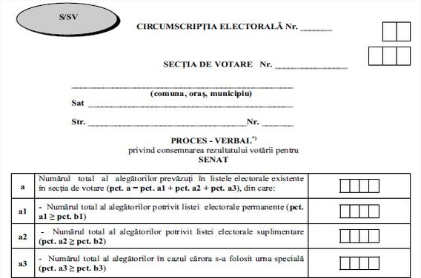
Completarea proceselor-verbale privind consemnarea rezultatelor votării
(art. 93 din Legea nr. 208/2015, cu modificările și completările ulterioare, HAEP nr. 39/2016)
În rubrica CIRCUMSCRIPȚIA ELECTORALĂ Nr. _, se va scrie numărul circumscripției județene, în rubrica SECȚIA DE VOTARE Nr._, se va scrie numărul secției de votare unde ați fost desemnat, rubricile (comuna, oraș municipiu), Sat, Str., Nr., se vor completa cu adresa secției de votare.
Pct. a „Numărul total al alegătorilor prevăzuţi în listele electorale existente în secţia de votare” – trebuie să rezulte din însumarea persoanelor înscrise în cele trei tipuri de liste electorale.
Cheia de control este:
pct. a = pct. a1 + pct. a2 + pct. a3
Se completează datele de identificare ale secţiei de votare atât în antet, cât şi în subsolul fiecărei pagini (numărul circumscripţiei electorale şi denumirea judeţului sunt pretipărite).

Slide 94
Completarea proceselor-verbale privind consemnarea rezultatelor votării
(art. 93 din Legea nr. 208/2015, cu modificările și completările ulterioare, HAEP nr. 39/2016)
În rubrica de la pct. a1 se va trece numărul total al alegătorilor potrivit listei electorale permanente (pct. a1 trebuie să fie mai mare sau egal decât pct. b1)
Cheia de control este: pct. a1 ≥ pct. b1
Cheie suplimentară: pct. a1 ≤ numărul alegatorilor din lista electorală permanentă tipărită.
În rubrica de la pct. a2 se completează numărul alegătorilor înscrişi în lista electorală suplimentară.
ATENŢIE: nu se vor lua în calcul poziţiile radiate din listă în urma înscrierii în extrasul de pe lista suplimentară utilizat pentru urna specială.
Cheia de control este: pct. a2 ≥ pct. b2; de regulă este egalitate, inegalitatea este excepţie şi se va menţiona motivul apariţiei acesteia, la pct. j.

Slide 95
Completarea proceselor-verbale privind consemnarea rezultatelor votării
(art. 93 din Legea nr. 208/2015, cu modificările și completările ulterioare, HAEP nr. 39/2016)
În rubrica de la punctul a3 se completează numărul alegătorilor înscris în extrasul de pe lista electorală permanentă sau suplimentară existentă la secţia de votare, întocmit de către preşedintele biroului electoral al secţiei de votare.
Cheia de control este: pct. a3 ≥ pct. b3; de regulă este egalitate, inegalitatea este excepţie şi se va menţiona motivul apariţiei acesteia, la pct. j.
ATENŢIE:
În momentul înscrierii alegătorilor în extras, aceştia vor fi radiaţi din celelalte liste existente la secţie.
IMPORTANT:
O persoană poate să apară pe o singură listă.

Slide 96
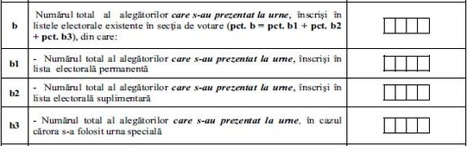
Completarea proceselor-verbale privind consemnarea rezultatelor votării
(art. 93 din Legea nr. 208/2015, cu modificările și completările ulterioare, HAEP nr. 39/2016)
Pct. b „Numărul total al alegătorilor care s-au prezentat la urne, înscrişi în listele electorale existente în secţia de votare” – trebuie să rezulte din însumarea semnăturilor persoanelor care s-au prezentat la urne, înscrise în cele trei tipuri de liste electorale.
Cheia de control este:
pct. b = pct. b1 + pct. b2 + pct. b3
La pct. b1 se completează rezultatul numărării semnăturilor înscrise în lista electorală permanentă.
La pct. b2 se completează rezultatul numărării semnăturilor înscrise în lista electorală suplimentară.
La pct. b3 se completează rezultatul numărării semnăturilor înscrise în extrasul întocmit de către preşedintele biroului electoral al secţiei de votare.
IMPORTANT:
Punctele a, a1, a2, a3, b, b1, b2, b3, trebuie sǎ fie identice în cele două tipuri de procese-verbale întocmite la secţia de votare.

Slide 97
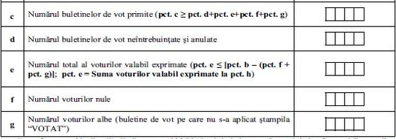
Completarea proceselor-verbale privind consemnarea rezultatelor votării
(art. 93 din Legea nr. 208/2015, cu modificările și completările ulterioare, HAEP nr. 39/2016)
La pct. c „Numărul buletinelor de vot primite” se înscrie numărul buletinelor de vot care au fost primite de către secţia de votare (nu se ia în calcul buletinul de vot anulat care a fost primit pentru afişare; se scade sau se adaugă numărul buletinelor de vot distribuite la sau de la altă secţie de votare, după caz).
Cheia de control este: pct. c ≥ pct. d + pct. e + pct. f + pct. g; este egal sau mai mare – cazuri excepţionale) decât suma dintre numărul buletinelor de vot neîntrebuinţate şi anulate, numărul total al voturilor valabil exprimate, numărul voturilor nule şi numărul voturilor albe (inegalitatea poate să apară doar dacă alegătorul nu a introdus buletinul de vot în urnă).
Cheia de control suplimentară este: pct c = pct.b + pct.d; este egal cu suma dintre numărul total al alegătorilor care s-au prezentat la urne şi numărul buletinelor de vot neîntrebuinţate şi anulate. Pentru situaţiile excepţionale veţi preciza la pct. j, motivele care au condus la această situaţie.

Slide 98
Completarea proceselor-verbale privind consemnarea rezultatelor votării
(art. 93 din Legea nr. 208/2015, cu modificările și completările ulterioare, HAEP nr. 39/2016)
La pct. d „Numărul buletinelor de vot neîntrebuinţate şi anulate” se înscrie numărul buletinelor de vot care au rămas nefolosite şi au fost anulate la finalul scrutinului, respectiv buletinele de vot care nu au ajuns în urnă (buletinul afişat la avizierul secţiei ca model, nu se ia în calcul).
ATENŢIE: aici veţi include şi acele buletine de vot care au fost anulate ca urmare a solicitării participantului de a primi un alt buletin de vot, deoarece a aplicat ştampila greşit, cu condiţia să nu fi introdus buletinul de vot în urnă (operaţiunea se poate face o singură dată pentru un alegător). Această situaţie se va menţiona la pct. j.

Slide 99
Completarea proceselor-verbale privind consemnarea rezultatelor votării
(art. 93 din Legea nr. 208/2015, cu modificările și completările ulterioare, HAEP nr. 39/2016)
La pct. e „Numărul total al voturilor valabil exprimate” - se înscrie numărul buletinelor de vot scoase din urnă şi care au fost declarate valabile de către membrii biroului electoral al secţiei de votare.
Cheile de control sunt:
pct. e ≤ [pct. b – (pct. f + pct. g)]; este egal (sau mai mic – cazuri excepţionale) cu diferenţa dintre numǎrul total al alegătorilor care s-au prezentat la urne, înscrişi în listele electorale şi suma numǎrului voturilor nule şi a numărului voturilor albe (inegalitatea poate să apară doar dacă alegătorul nu a introdus buletinul de vot în urnă),
şi
pct. e = suma voturilor valabil exprimate la pct. h; este egal cu suma voturilor valabil exprimate obţinute de fiecare competitor electoral
În cazul în care la pct. e este inegalitate, obligatoriu trebuie să existe inegalitate şi la pct. c, cu aceeaşi diferenţă.

Slide 100
Completarea proceselor-verbale privind consemnarea rezultatelor votării
(art. 93 din Legea nr. 208/2015, cu modificările și completările ulterioare, HAEP nr. 39/2016)
Pct. f „Numărul voturilor nule” – se înscrie numărul buletinelor de vot scoase din urnă şi care au fost declarate nule de către membrii biroului electoral al secţiei de votare.
Pct. g „Numărul voturilor albe (buletine de vot pe care nu s-a aplicat ştampila „VOTAT”)” – se înscrie numărul buletinelor de vot scoase din urnă şi care nu au aplicată ştampila „VOTAT”.

Slide 101
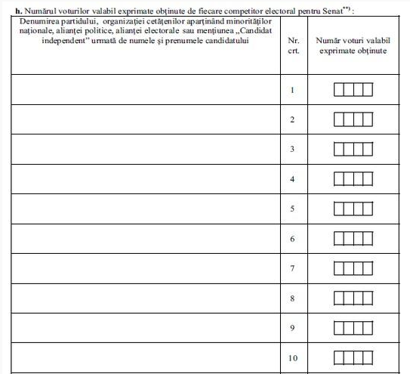
Completarea proceselor-verbale privind consemnarea rezultatelor votării
(art. 93 din Legea nr. 208/2015, cu modificările și completările ulterioare, HAEP nr. 39/2016)
La pct. h „Numărul voturilor valabil exprimate obţinute de fiecare competitor electoral” – se înscrie numărul voturilor valabil exprimate obţinute de fiecare competitor electoral care este înscris în procesul verbal.
Pct. i „Numărul voturilor contestate” – se va înscrie numărul voturilor care au fost contestate.

Slide 102
Completarea proceselor-verbale privind consemnarea rezultatelor votării
(art. 93 din Legea nr. 208/2015, cu modificările și completările ulterioare, HAEP nr. 39/2016)
La pct. j „Expunerea pe scurt a întâmpinărilor, a contestaţiilor şi a modului de soluţionare a acestora, precum şi a contestaţiilor înaintate biroului electoral de circumscripţie” – în plus faţă de informaţiile solicitate, se va înscrie, dacă este cazul:
Cauzele apariţiei inegalităţilor la punctele c şi e, acolo unde tableta semnalează atenţionari pe care Dvs. le acceptaţi:
- numărul buletinelor de vot găsite în urnă (valabile, nule, albe) diferă de numărul alegătorilor care au votat (pct. e < [pct. b – (pct. f + pct. g)])
- numărul buletinelor de vot găsite în urnă adunat cu cel al buletinelor de vot neîntrebuinţate şi anulate diferă de numărul total de buletine de vot primite (pct. c > pct. d + pct. e + pct. f + pct. g),
- numărul buletinelor de vot primite diferă de cel rezultat din adunarea dintre numărul buletinelor de vot neîntrebuinţate şi anulate şi numǎrul total al alegătorilor care s-au prezentat la urne (pct. c # pct. b + pct. d).
Menţiune privind anularea buletinelor de vot înmânate alegătorilor, dar care nu au fost introduse în urnă, aceştia solicitând primirea unui alt buletin de vot, deoarece au aplicat greşit ştampila „VOTAT.
Motivele pentru care unii membrii ai biroului electoral al secţiei de votare nu au semnat procesul verbal.
Menţiune privind lipsurile constatate la numărarea buletinelor de vot primite şi transferul de buletine de vot la/de la alte secţii de votare.

Slide 103
Completarea proceselor-verbale privind consemnarea rezultatelor votării
(art. 93 din Legea nr. 208/2015, cu modificările și completările ulterioare, HAEP nr. 39/2016)
La pct. k „Starea sigiliilor de pe urne la încheierea votării” – se consemnează dacă sigiliile de pe urne au fost intacte sau distruse.
La pct. l „Numărul ştampilelor cu menţiunea VOTAT” – se înscrie în căsuţă numărul ştampilelor cu menţiunea „VOTAT”, primite;
„Dispariţia uneia sau mai multor ştampile se consemnează” – dacă este cazul, se menţionează dispariţia uneia sau mai multor ştampile.

Slide 104
Întocmirea dosarelor în vederea predării
Procesele – verbale privind consemnarea rezultatului votării vor fi semnate olograf de către membrii biroului electoral al secției de votare, pe fiecare pagină, cu respectarea condiției imperative de a semna doar în partea stângă a paginilor acestor procese – verbale, astfel încât cifrele cuprinse în procesul – verbal să nu fie în niciun fel afectate și vor purta ștampila de control a secției de votare.
Pe fiecare pagină a copiilor proceselor – verbale eliberate conform art. 18 lit. h) din Legea nr. 208/2015, cu modificările și completările ulterioare, se va înscrie mențiunea „Copie certificată” însoțită de semnătura președintelui biroului electoral al secției de votare, lângă care se va aplica ștampila de control a secției de votare.

Slide 105
Întocmirea dosarelor în vederea predării
La încheierea proceselor – verbale privind consemnarea rezultatului votării, președintele biroului electoral al secției de votare:
va asigura verificarea electronică a datelor care urmează a fi consemnate în procesele – verbale de către operatorul de calculator al biroului electoral al secției de votare;
    verificarea electronică a datelor care urmează a fi consemnate în procesele – verbale se va realiza cu sprijinul operatorului de calculator al biroului electoral al secției de votare prin înscrierea acestora în aplicația informatică;
    Aplicația informatică va semnala eventualele erori sau neconcordanțe care trebuie corectate/remediate pentru a asigura încheierea proceselor – verbale conform legii.
    Se va asigura că numărul de alegători înscriși în listele electorale, respectiv al alegătorilor care s-au prezentat la urne, atât cel total cât și cel din fiecare tip de lista electorală în parte, este identic în toate procesele – verbale întocmite.

Slide 106
Întocmirea dosarelor în vederea predării
(art. 2 din Decizia BEC nr. 61/2020)
va verifica dacă denumirile competitorilor electorali, precum și numele și prenumele candidaților independenți, înscrise în machetele personalizate ale proceselor – verbale corespund cu cele înscrise în buletinele de vot utilizate în secția de votare;
va asigura înscrierea corectă în procesele – verbale a voturilor valabil exprimate pentru fiecare competitor electoral , în conformitate cu rezultatele numărării voturilor, precum și a totalizării acestora;
după confirmarea corelațiilor, atât în aplicație cât și în procesul – verbal, și după semnarea de către membrii biroului electoral al secției de votare a proceselor - verbale completate în secția de votare, va asigura încărcarea în SIMPV, atât a fotografiilor celor două procese – verbale, cât și a datelor înscrise în aplicația informatică de verificare a corelațiilor.
IMPORTANT
În cazul în care nu se pot confirma corelațiile, respectiv „cheile de control”, președintele biroului electoral al secției de votare:
va întocmi procesele – verbale în baza datelor rezultate prin aplicarea prevederilor art. 92 alin. (2)-(13 din Legea nr. 208/2015, cu modificările și completările ulterioare);
va menționa motivele care au condus la această situație la pct. j) din procesul – verbal;
va sigura încărcarea în SIMPV a fotografiilor celor două procese – verbale.

Slide 107
Întocmirea dosarelor în vederea predării
(art. 93 alin. (9)-(10) din Legea nr. 208/2015, cu modificările și completările ulterioare)
După numărarea voturilor, președintele biroului electoral al secției de votare întocmește pentru Camera Deputaților, un dosar care cuprinde:
Proces – verbal CD/SV privind consemnarea rezultatului votării pentru Camera Deputaților, în două exemplare originale;
buletinele de vot nule, cele contestate și cele albe;
formularele tipizate care au fost folosite la calculul rezultatelor;
întâmpinările și contestațiile privitoare la operațiunile electorale ale biroului electoral al secției de votare;
listele electorale utilizate în cadrul secției de votare, îndosariate pe tipuri de liste;
formularele necesare pentru consemnarea situațiilor semnalate de Sistemul informatic pentru monitorizarea prezenței la vot și prevenirea votului ilegal.
Birourile electorale ale secțiilor de votare întocmesc pentru Senat un dosar care cuprinde:
Proces – verbal S/SV privind consemnarea rezultatului votării pentru Camera Deputaților, în două exemplare originale;
buletinele de vot nule, cele contestate și cele albe;
formularele tipizate care au fost folosite la calculul rezultatelor;
întâmpinările și contestațiile privitoare la operațiunile electorale ale biroului electoral al secției de votare;
listele electorale utilizate în cadrul secției de votare, îndosariate pe tipuri de liste;
formularele necesare pentru consemnarea situațiilor semnalate de Sistemul informatic pentru monitorizarea prezenței la vot și prevenirea votului ilegal

Slide 108
Întocmirea dosarelor în vederea predării
Dosarele se sigilează și se ștampilează.
Dosarele se sigilează prin aplicarea unei benzi de hârtie care se semnează de către președintele biroului electoral al secției de votare, a denumirii localității și a tipului de scrutin, respectiv alegerea Senatului sau a Camerei Deputaților.
Buletinele de vot întrebuințate şi necontestate se introduc într-un sac.
Buletinele de vot neîntrebuințate și anulate, conform art. 84 alin. (9) și art. 92 alin. (2) din Legea nr. 208/2015, cu modificările și completările ulterioare, plicul sigilat conţinând ştampilele cu menţiunea „VOTAT”, precum şi orice alte materiale şi documente utilizate în procesul electoral (cererile de vot prin intermediul urnei speciale, registru, deciziile adoptate etc.), atât pentru Senat cât şi pentru Camera Deputaţilor, se introduc într-un alt sac.

Slide 109
Operațiuni ulterioare completării proceselor-verbale
(art. 3 alin. (2) din Decizia BEC nr. 61/2020)
Dosarele, împreună cu sacii conținând buletinele de vot întrebuințate și necontestate, precum și sacii conținând buletinele de vot neîntrebuințate și anulate conform art. 84 alin. 9 și art. 92 alin. (2) din Legea nr. 208/2015, cu modificările și completările ulterioare se transportă sub pază personalului structurilor Ministerului Afacerilor Interne și se predau biroului electoral de circumscripție sau oficiului electoral, după caz, de către președintele biroului electoral al secției de votare și locțiitorul acestuia, însoțiți, la cerere, de către alți membri ai biroului electoral al secției de votare, candidați și persoane acreditate.

Slide 110
Operațiuni ulterioare completării proceselor-verbale
Birourile electorale de circumscripție și oficiile electorale verifică cu suportul statisticienilor și al personalului tehnic auxiliar al acestora, la sediile acestora:
exemplarele originale ale proceselor – verbale întocmite pe suport de hârtie la nivelul secțiilor de votare
concordanța datelor înscrise în procesele – verbale cu datele înscrise în SIMPV.
IMPORTANT
Verificarea proceselor – verbale pe suport hârtie se realizează în prezența președinților birourilor electorale ale secțiilor de votare, a membrilor biroului electoral al secției de votare, a candidaților și a persoanelor acreditate care îi însoțesc.
Eventualele neconcordanțe între datele înscrise în exemplarele originale ale proceselor – verbale privind consemnarea rezultatelor pe suport de hârtie sau între datele înscrise în procesele – verbale și datele încărcate în SIMPV se vor rezolva de către birourile electorale de circumscripție și oficiile electorale, la sediile acestora, pe baza documentelor din dosarele menționate anterior.

Slide 111
Operațiuni ulterioare completării proceselor-verbale
Eventualele neconcordanțe între datele înscrise în exemplarele originale ale proceselor – verbale privind consemnarea rezultatelor pe suport de hârtie sau între datele înscrise în procesele – verbale și datele încărcate în SIMPV se vor rezolva de către birourile electorale de circumscripție și oficiile electorale, la sediile acestora, pe baza documentelor din dosarele menționate anterior.
În cazul proceselor – verbale pe suport hârtie, acestea se vor certifica prin semnătura președintelui biroului electoral al secției de votare.
IMPORTANT
Dacă nu se confirmă corelațiile în aplicația informatică, președintele biroului electoral al secției de votare va lua măsuri de reverificare a datelor și de corectare a acestora.
În situația în care, la momentul consemnării rezultatului, nu se pot finaliza operațiunile de înscriere a datelor în aplicația informatică deoarece, chiar și după reverificări, cheile de validare nu sunt respectate, președintele biroului electoral al secției de votare trebuie să apeleze numărul unic al centrului de suport tehnic de unde va fi redirecționat către statisticienii din cadrul aparatului tehnic auxiliar al biroului electoral de circumscripție

Slide 112
Operațiuni ulterioare completării proceselor-verbale
(art. 6 din Decizia BEC nr. 61/2020)
IMPORTANT
Dacă după efectuarea tuturor operațiunilor menționate anterior, cheile de validare nu sunt respectate, președintele biroului electoral al secției de votare va asigura încărcarea în SIMPV numai a fotografiei procesului – verbal.
În situația de mai sus, datele vor fi corectate și/sau încărcate în SIMPV de președintele biroului electoral al secției de votare, cu asistența operatorului de calculator numai în baza deciziei biroului electoral de circumscripție județeană sau a oficiului electoral, după caz, la sediul acestuia. În acest caz, la sediul biroului electoral de circumscripție județeană sau al oficiului electoral, după caz, se vor deplasa, ÎN MOD OBLIGATORIU, președintele biroului electoral al secției de votare, locțiitorul acestuia, precum și operatorul de calculator.
În cazul în care la sediul biroului electoral de circumscripție sau al oficiului electoral se identifică neconcordanțe ale datelor încărcate în SIMPV cu cele corect înscrise pe procesele – verbale pe suport hârtie, corecțiile datelor se realizează numai în baza deciziei biroului electoral de circumscripție sau a oficiului electoral, după caz.

Slide 113
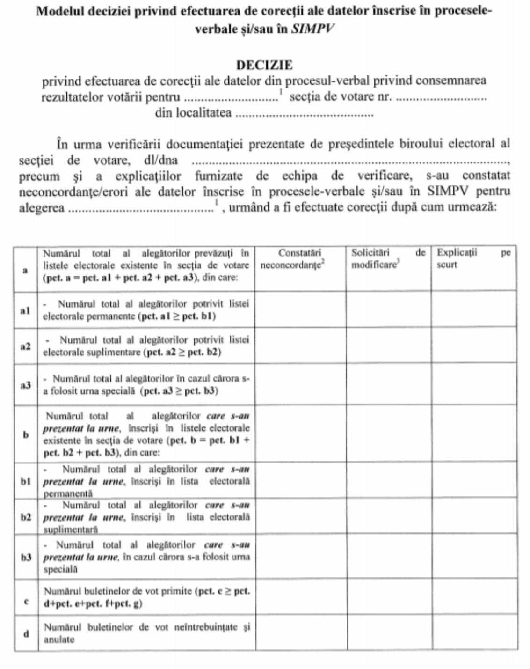
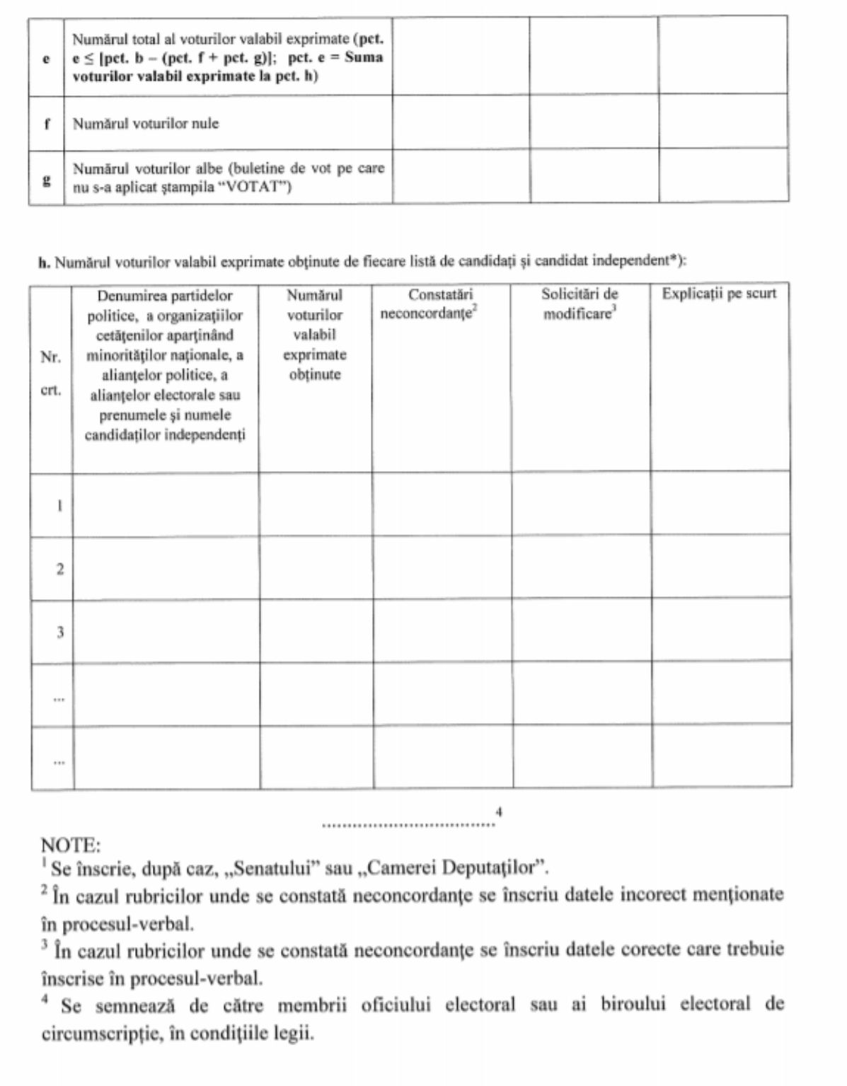
Operațiuni ulterioare completării proceselor-verbale

Slide 114
ÎNCHEIEREA ACTIVITĂȚII
BIROURILOR ELECTORALE ALE SECȚIILOR DE VOTARE
(art. 12 alin. (3) din OUG nr. 98/2024)
BESV își încetează activitatea în ziua imediat următoare alegerilor, la ora 24.00.
După încetarea activității birourilor electorale ale secțiilor de votare, atribuțiile acestora sunt duse la îndeplinire de biroul electoral de circumscripție sau oficiul electoral ierarhic superior.

